Slide 1
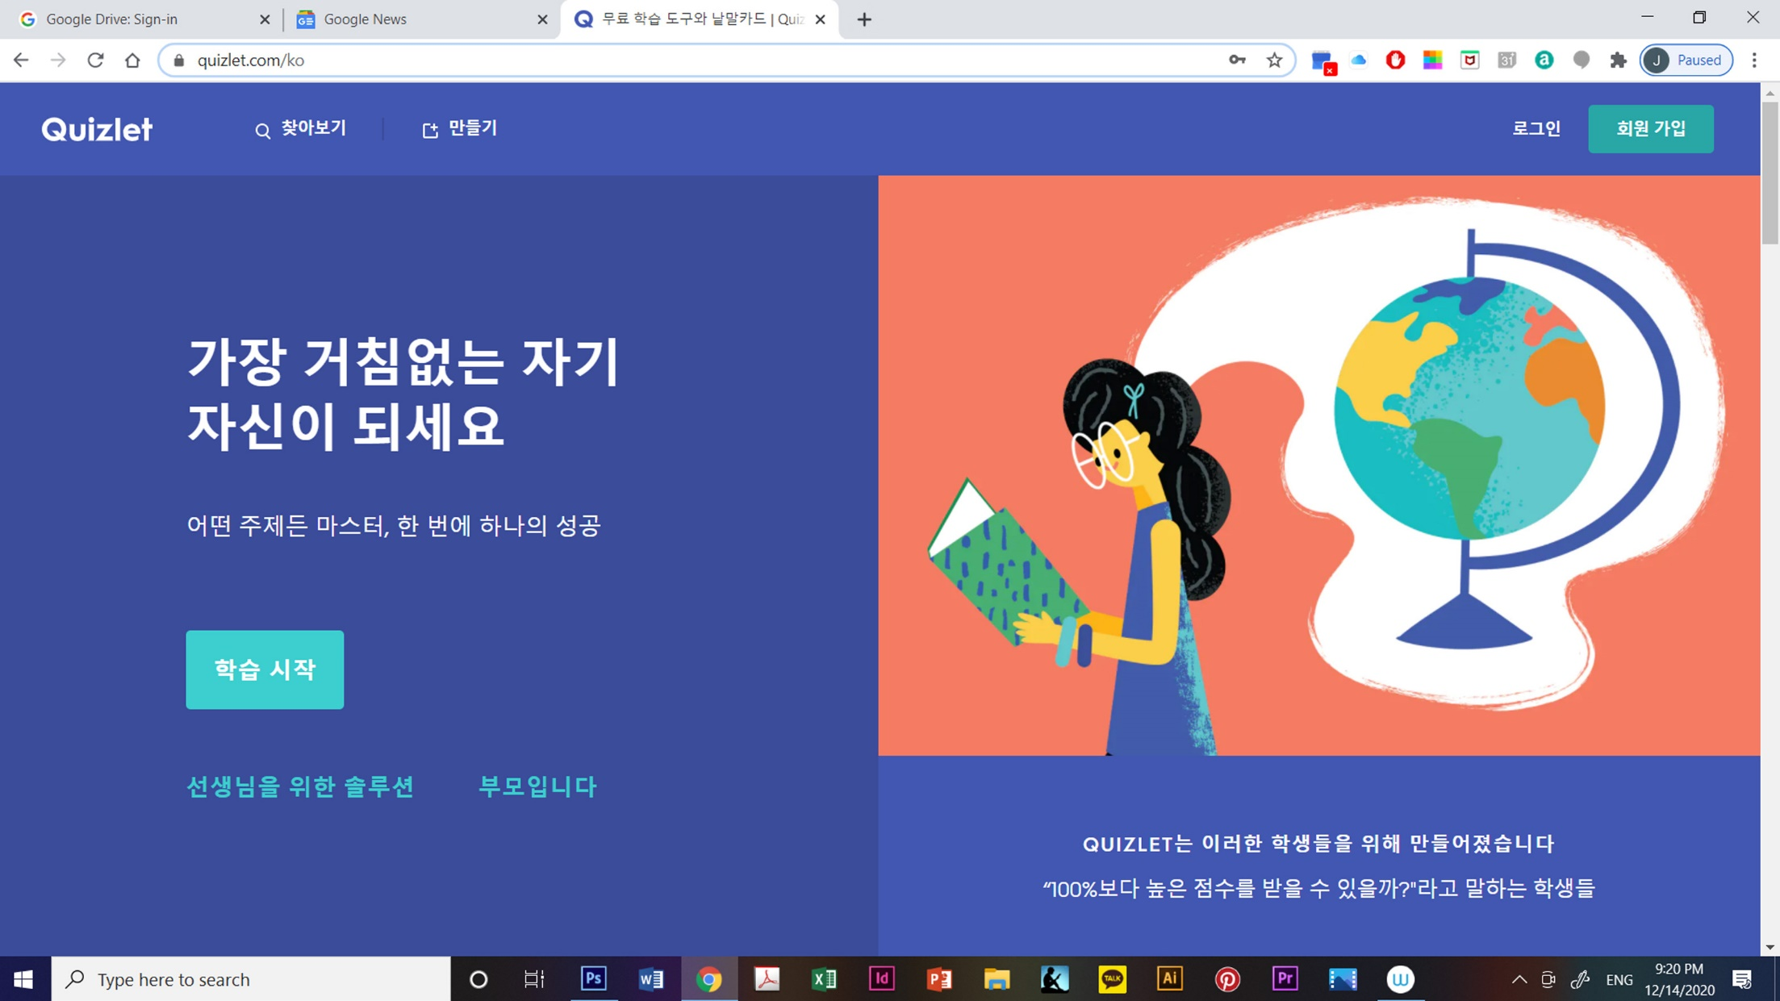

Slide 2
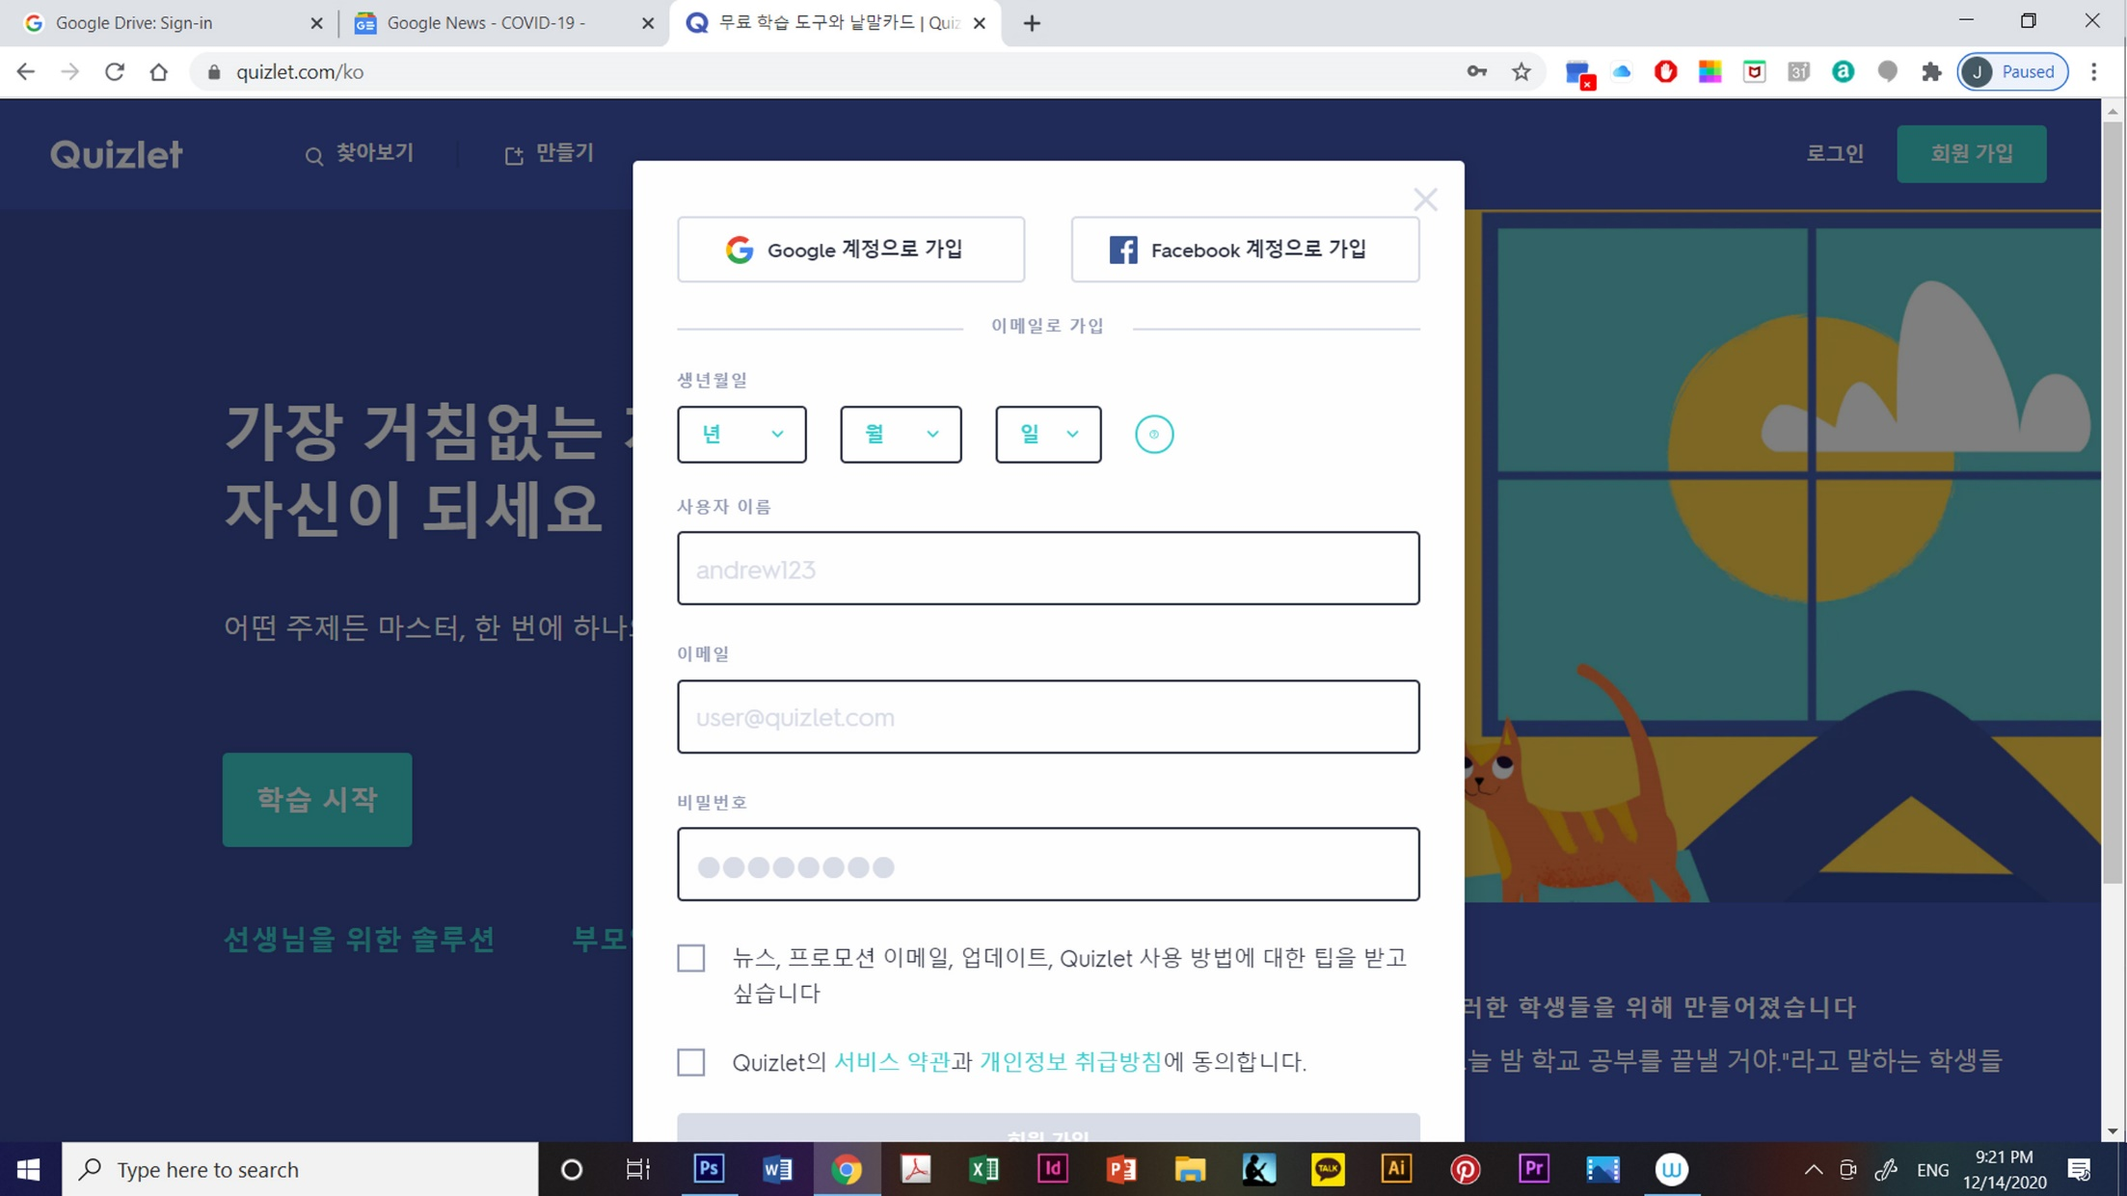

Slide 3
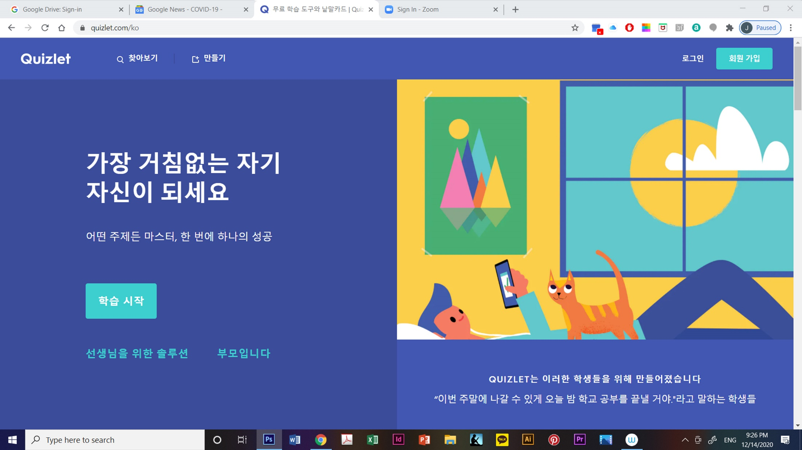

Slide 4
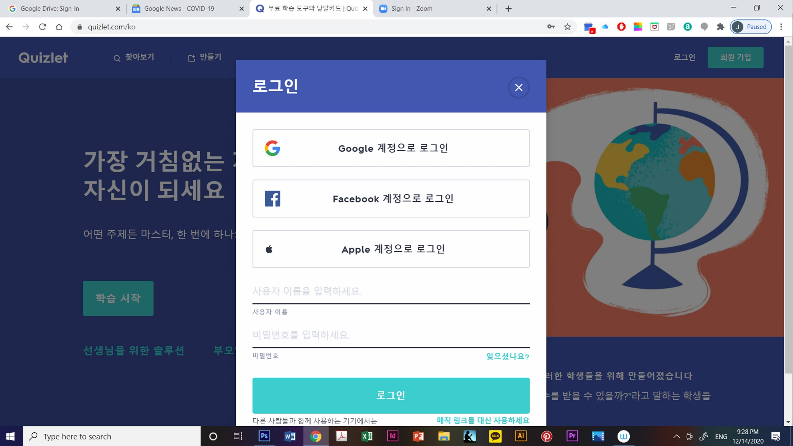

Slide 5
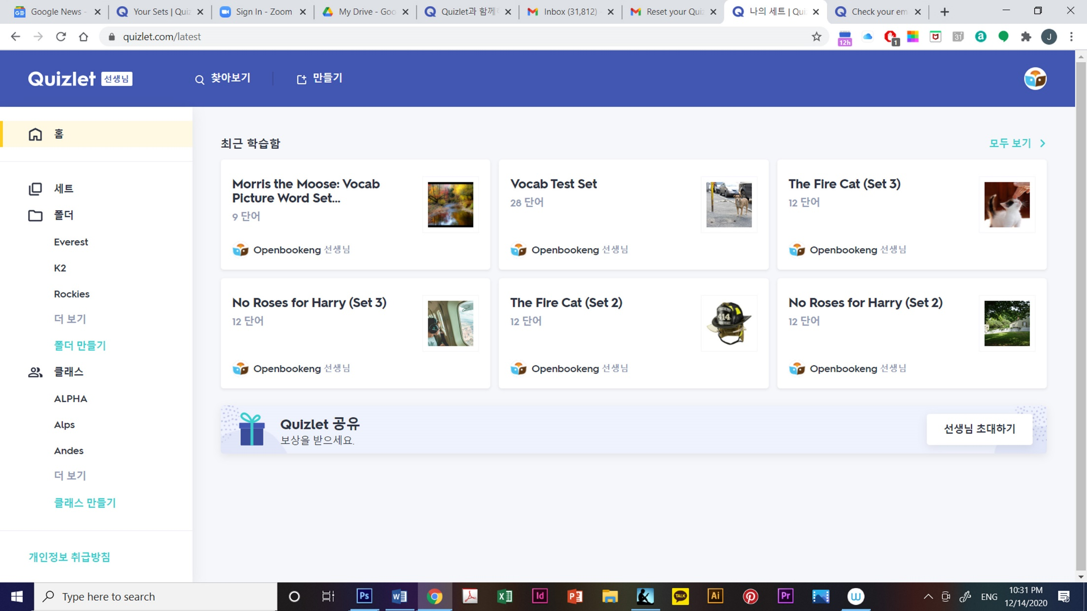

Slide 6
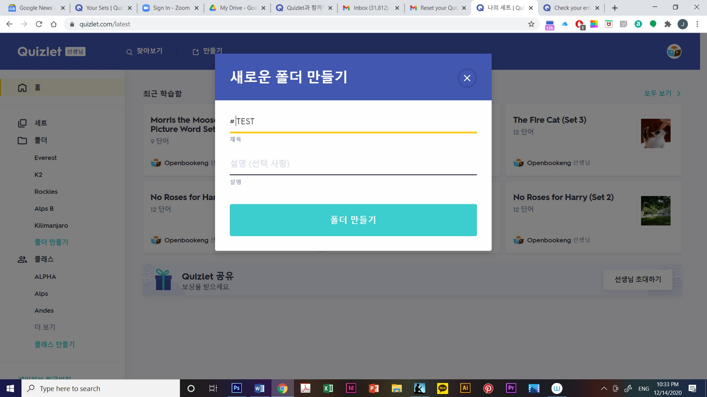

Slide 7
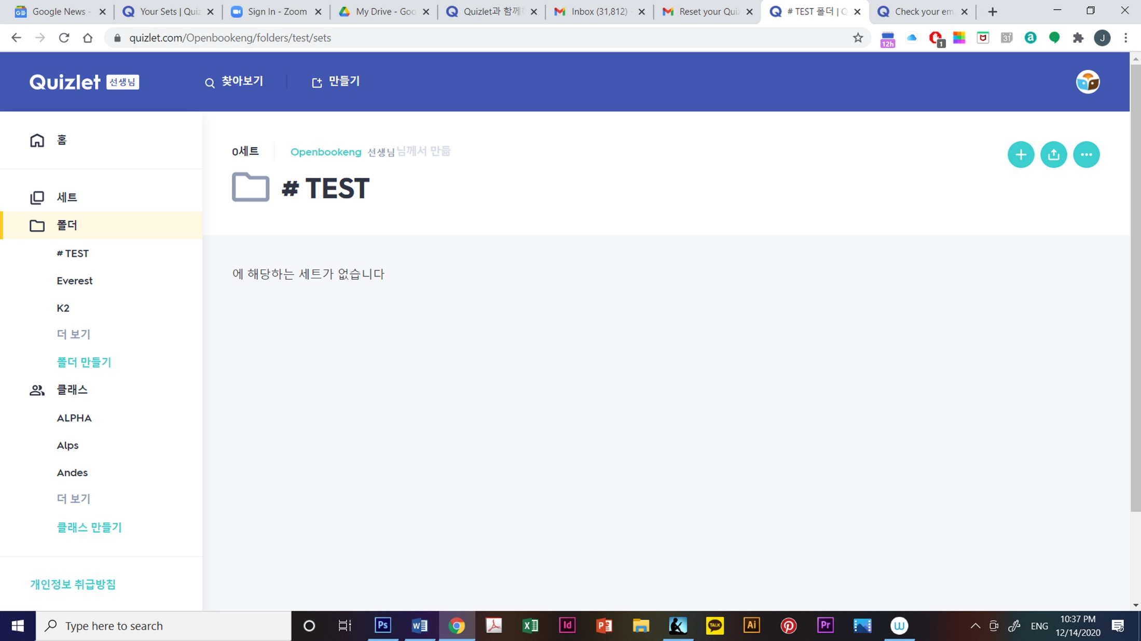

Slide 8
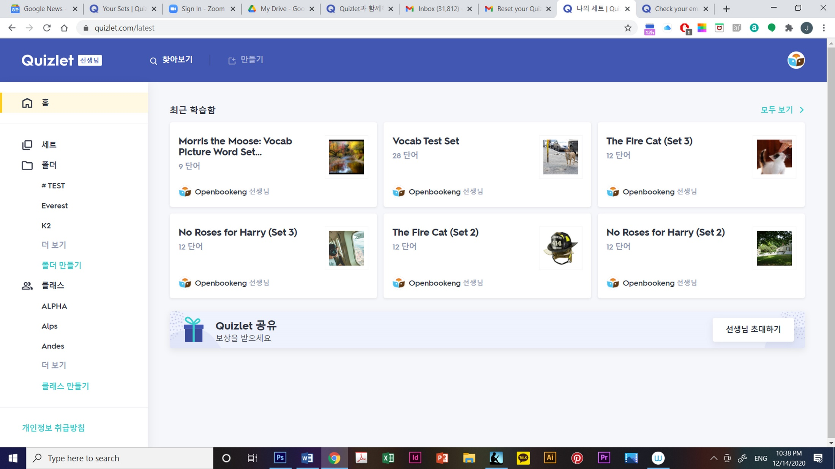

Slide 9
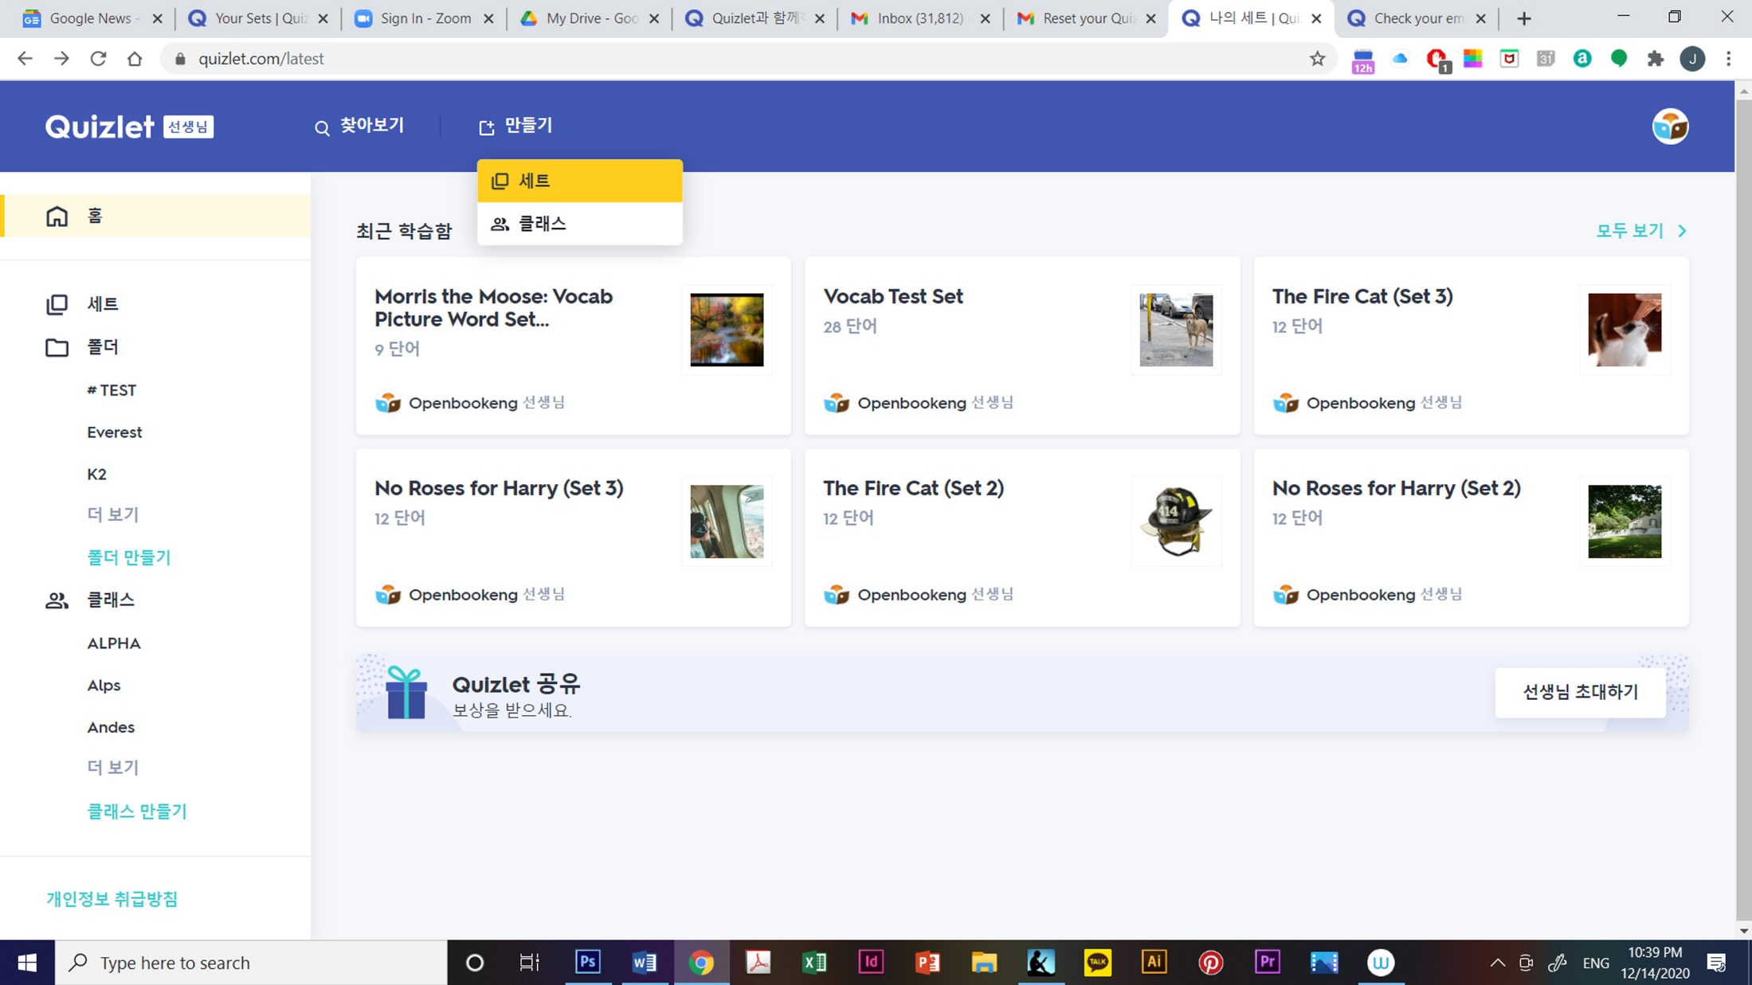

Slide 10
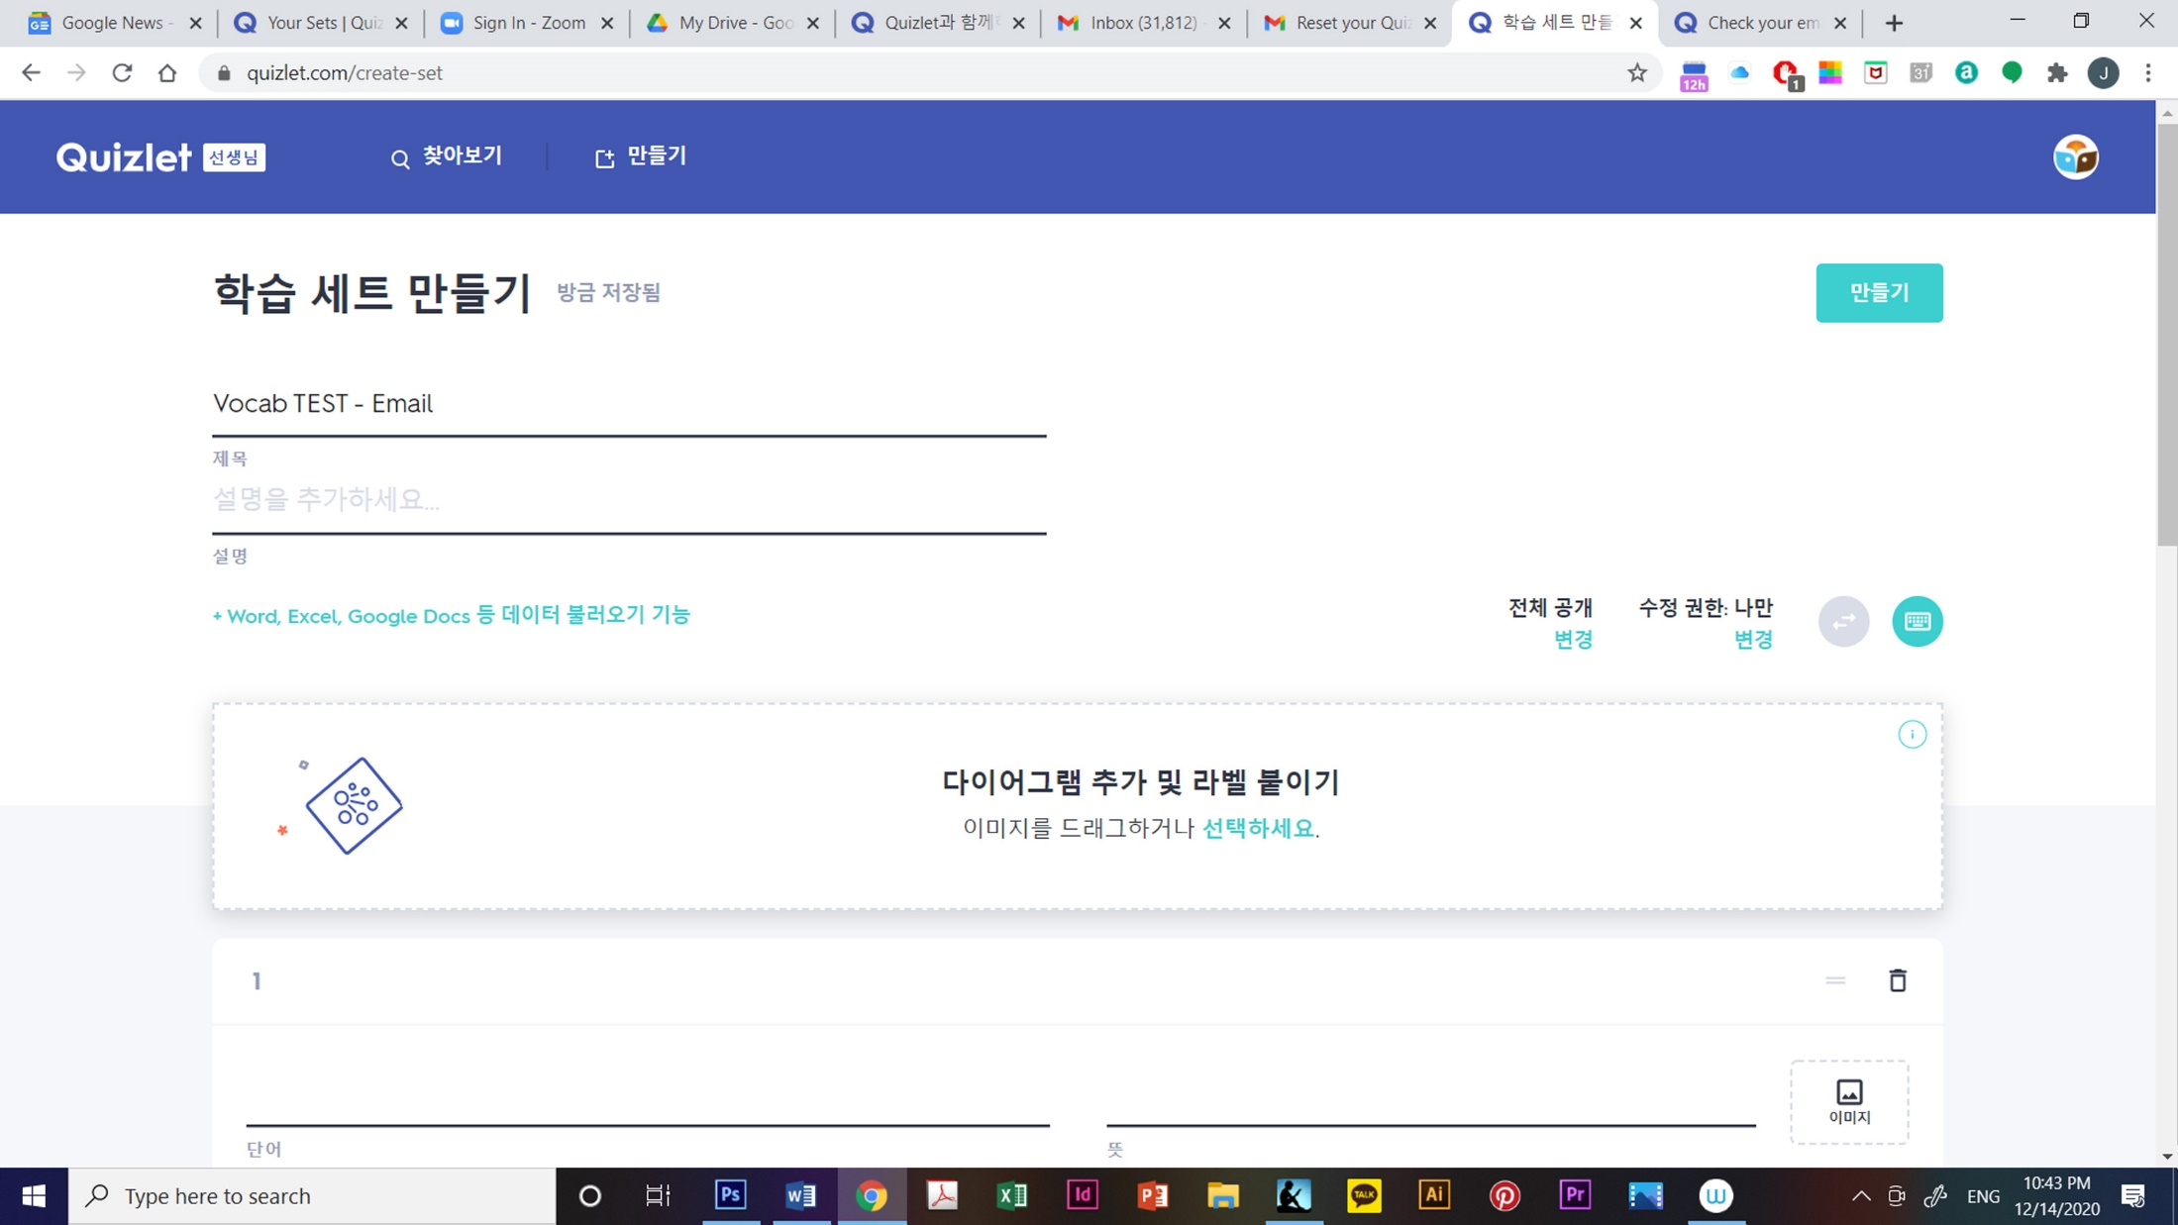

Slide 11
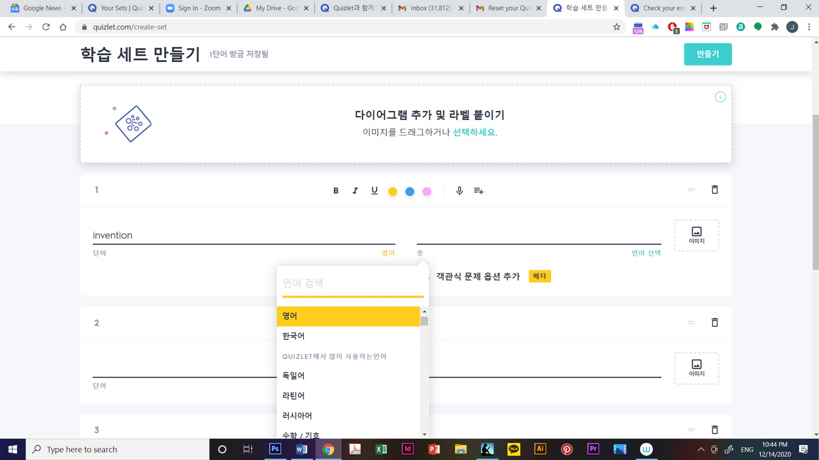

Slide 12
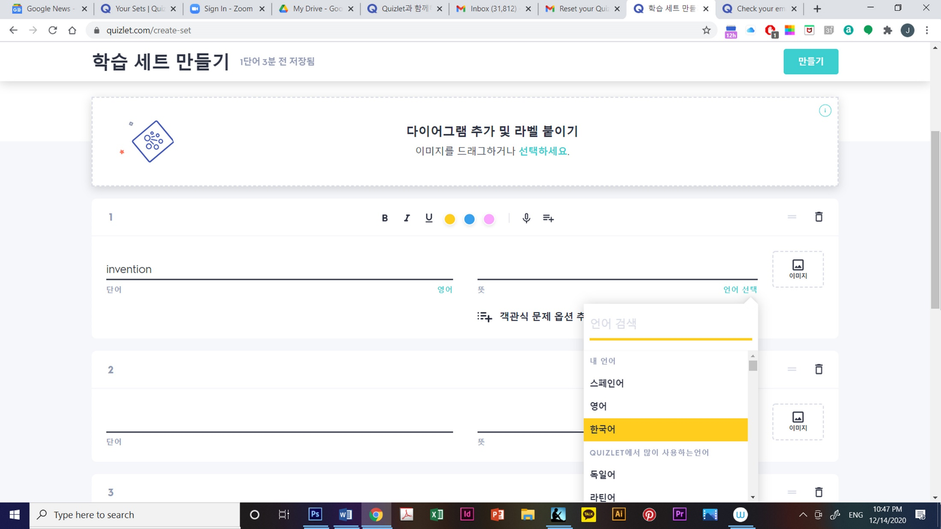

Slide 13
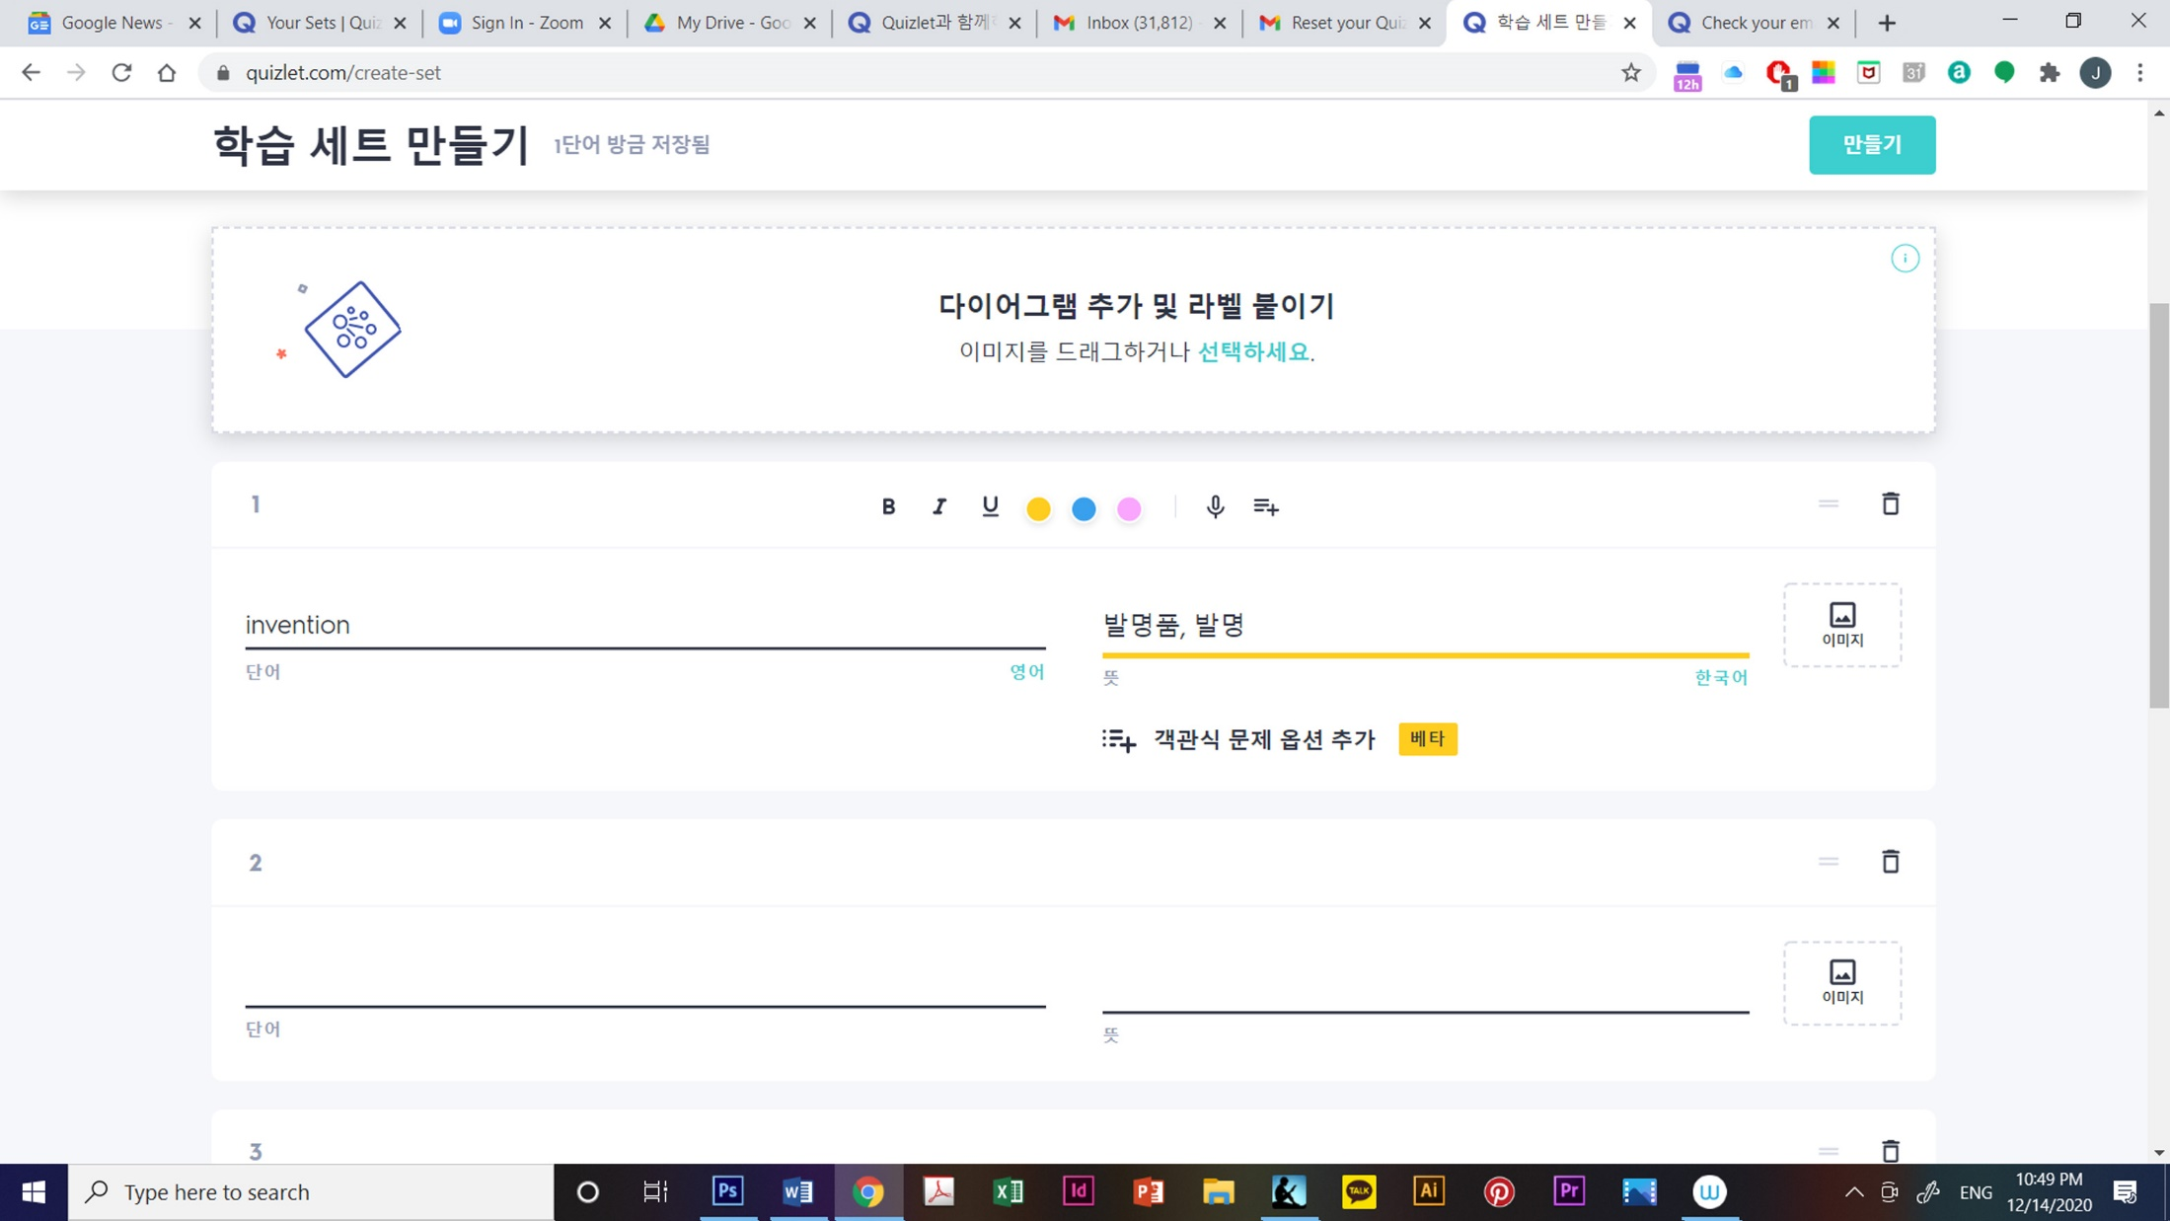

Slide 14
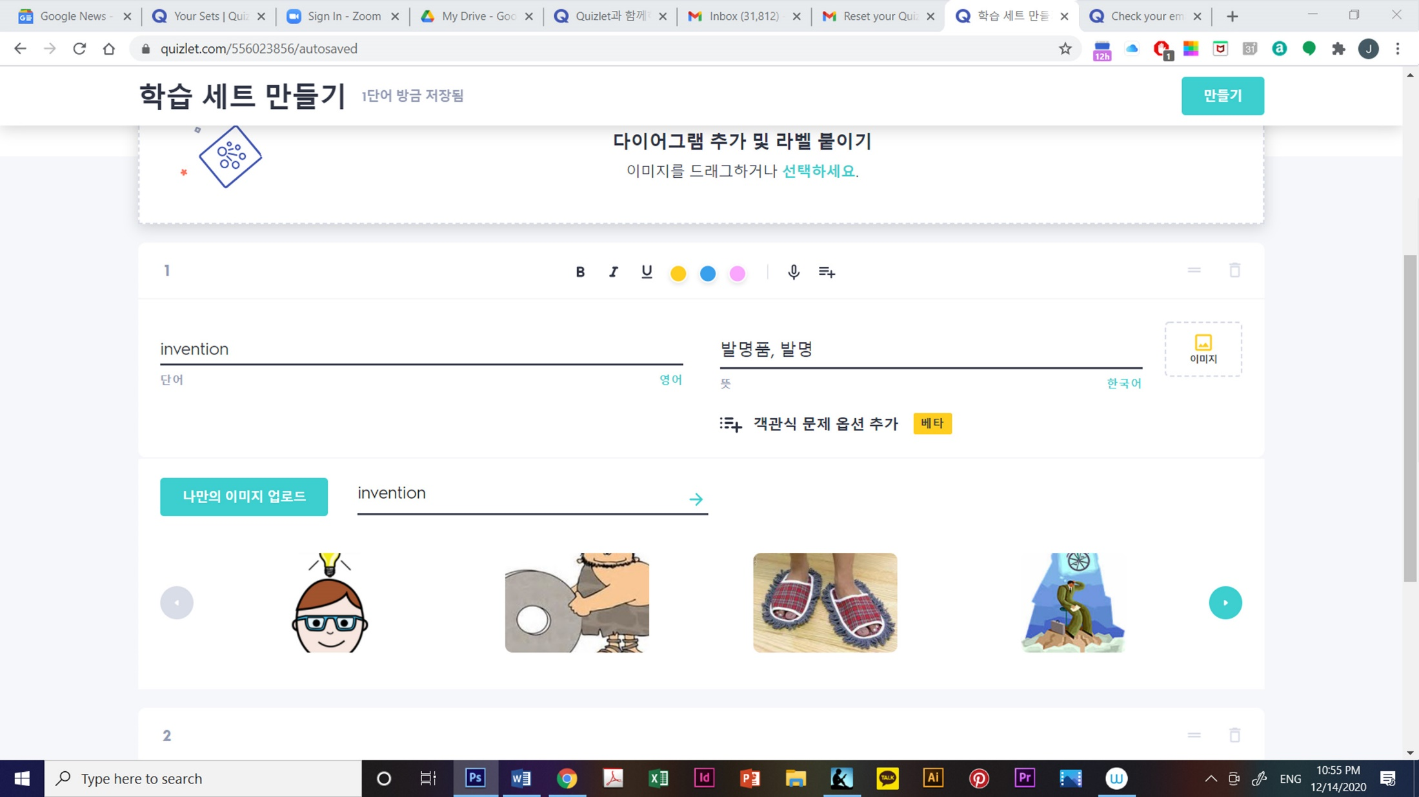
**여기까지는 낱개로 만드는 방법**

Slide 15
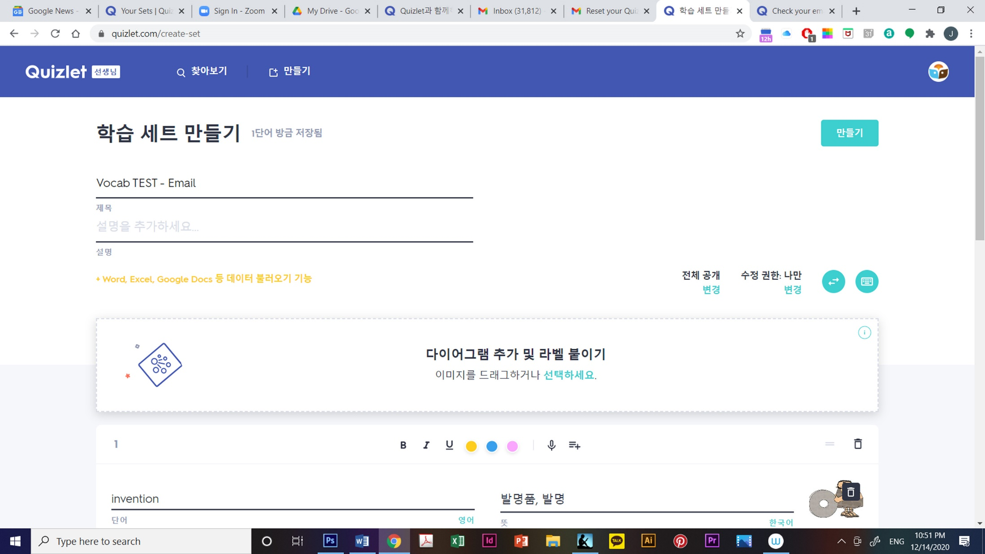
**워드나 엑셀에서 불러오는 방법**

Slide 16
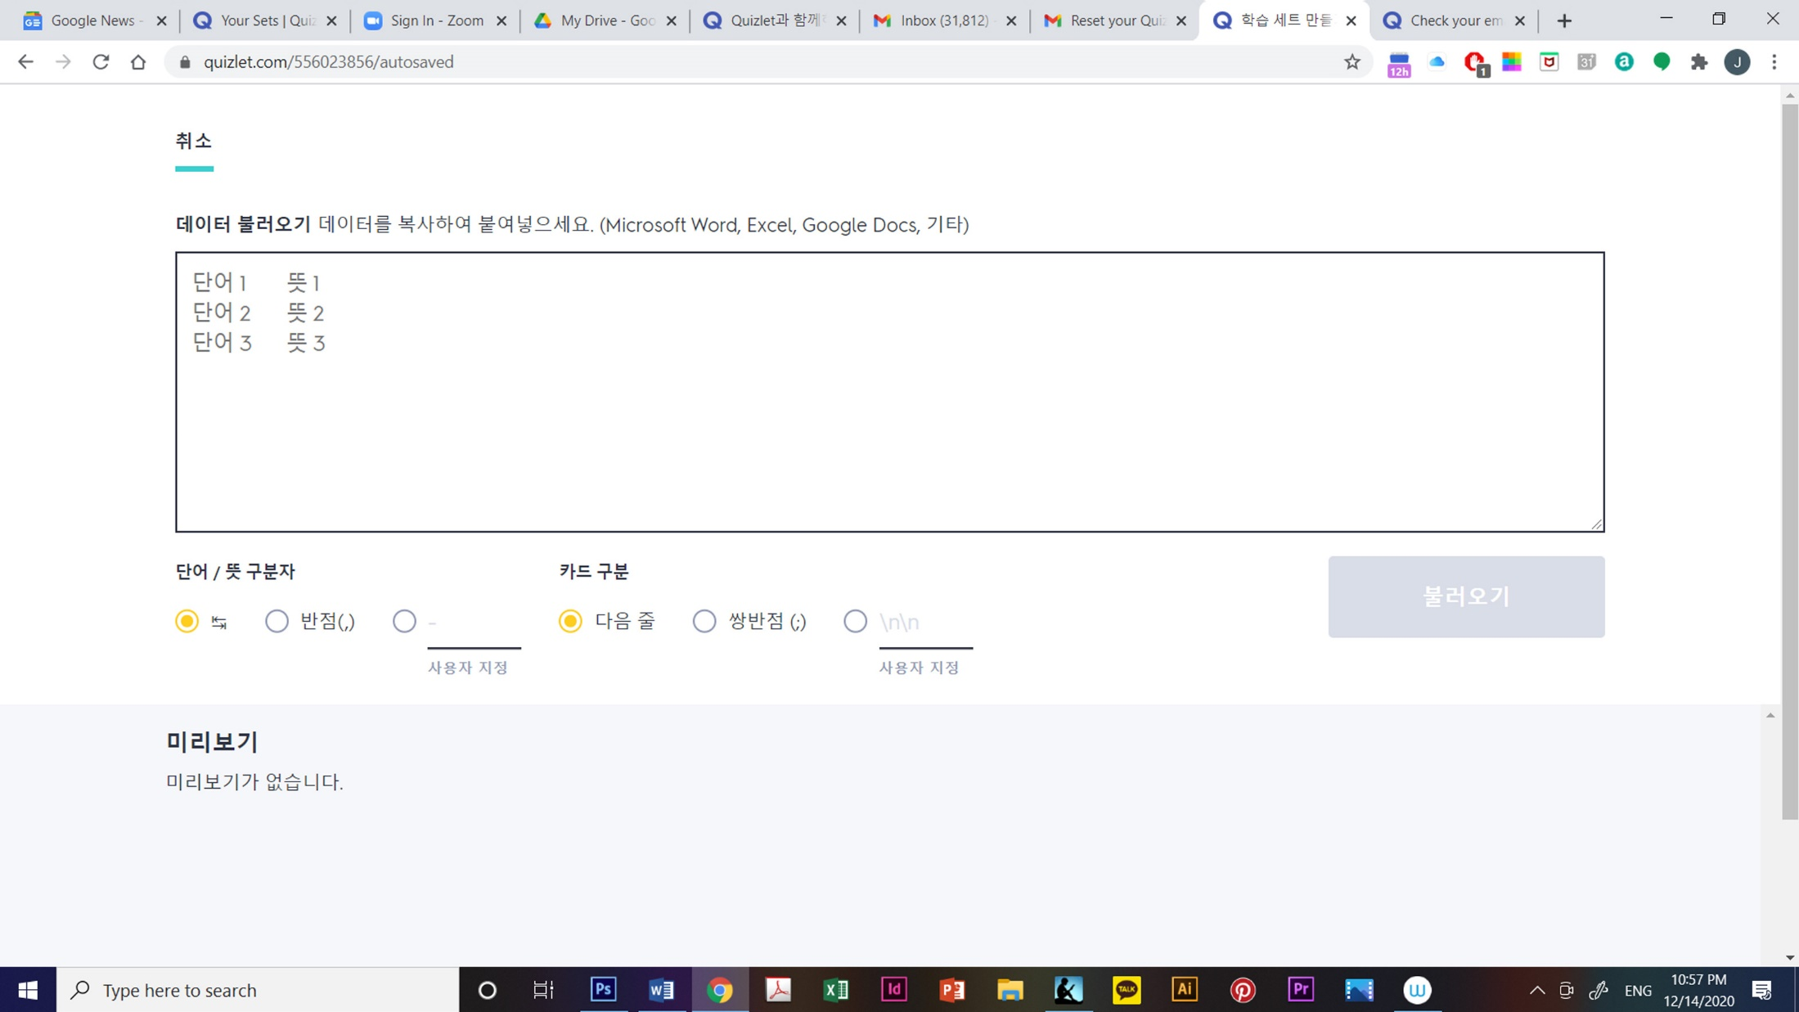

Slide 17
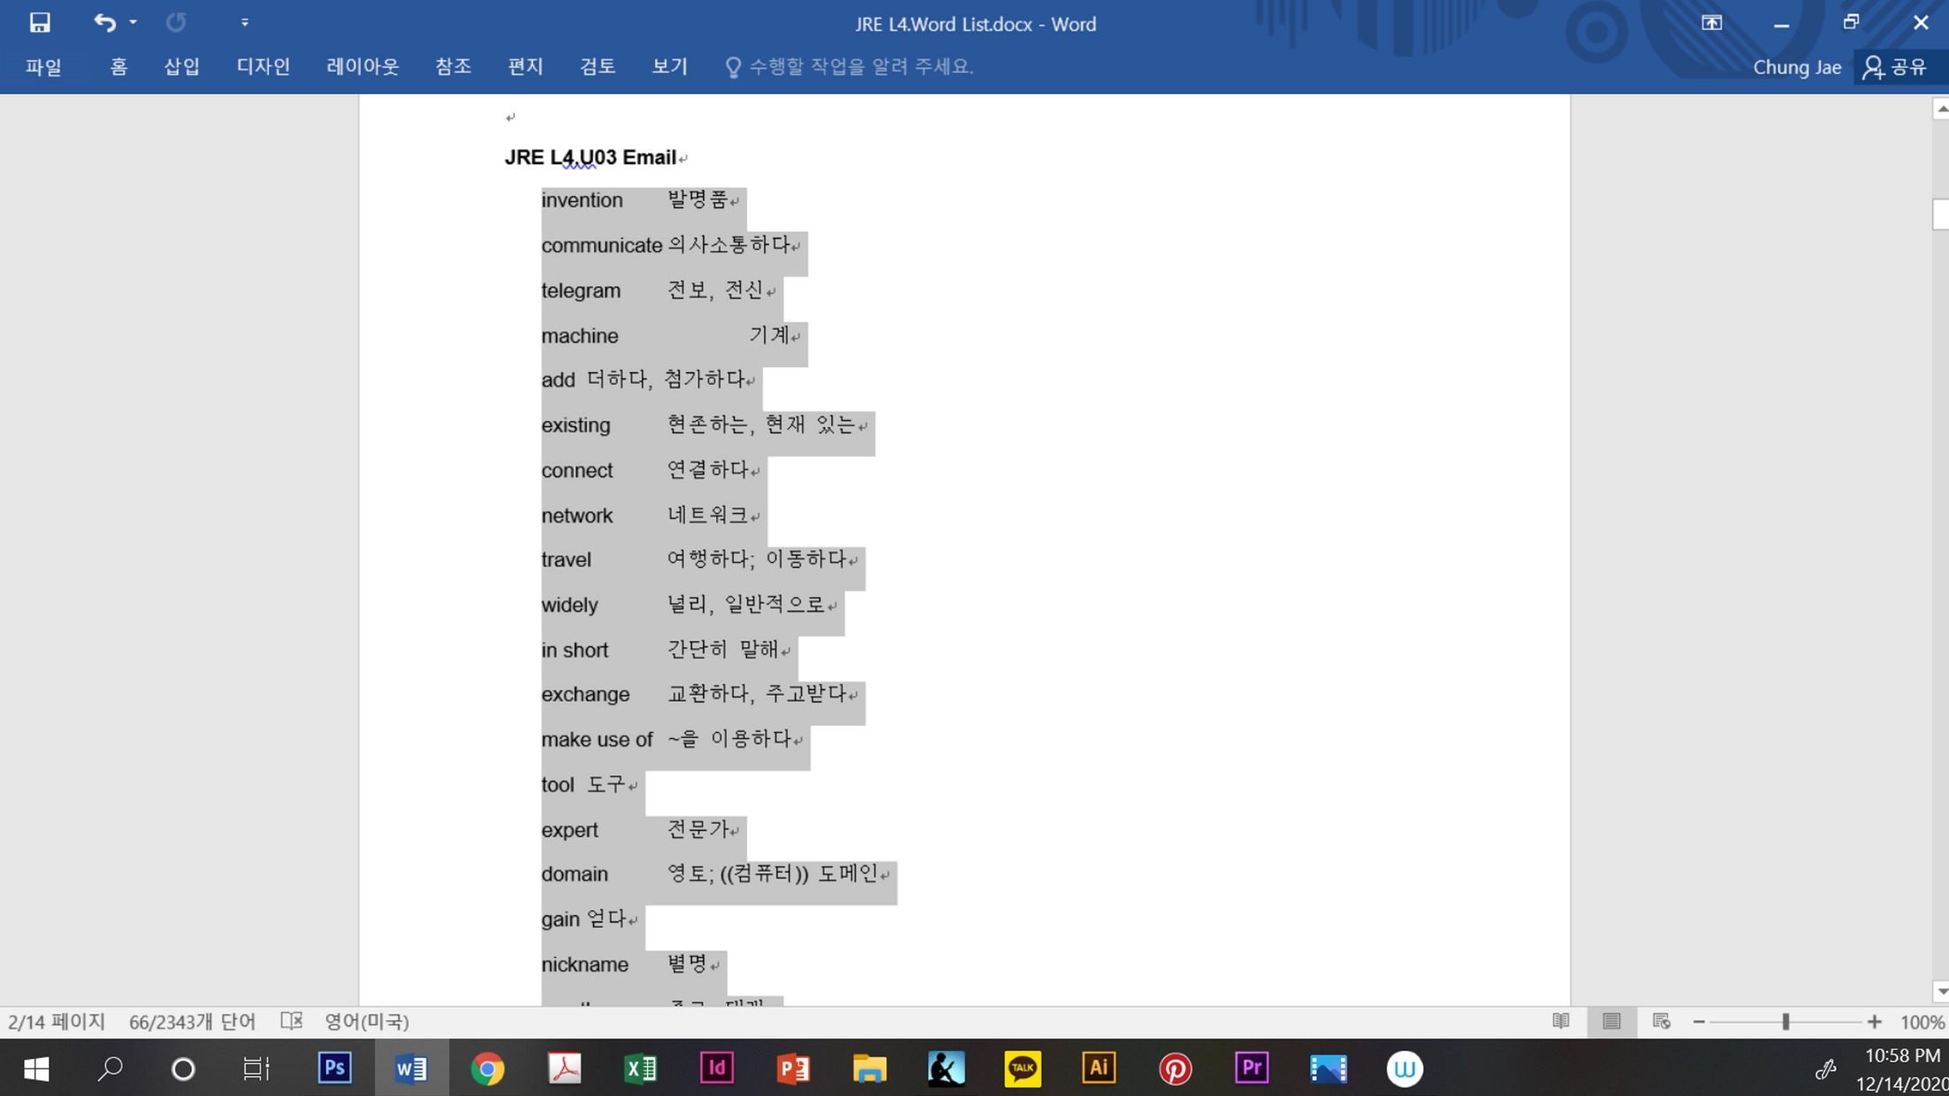
**교사용 교재에서 제공되는 단어와 뜻 워드나 엑셀파일 이용 가능**
순서 정하기 (영-한 / 한-영)
탭 하나 넣고 Enter(return)
**퀴즈렛이 인식할 수 있도록 포맷
정해주는 것**

Slide 18
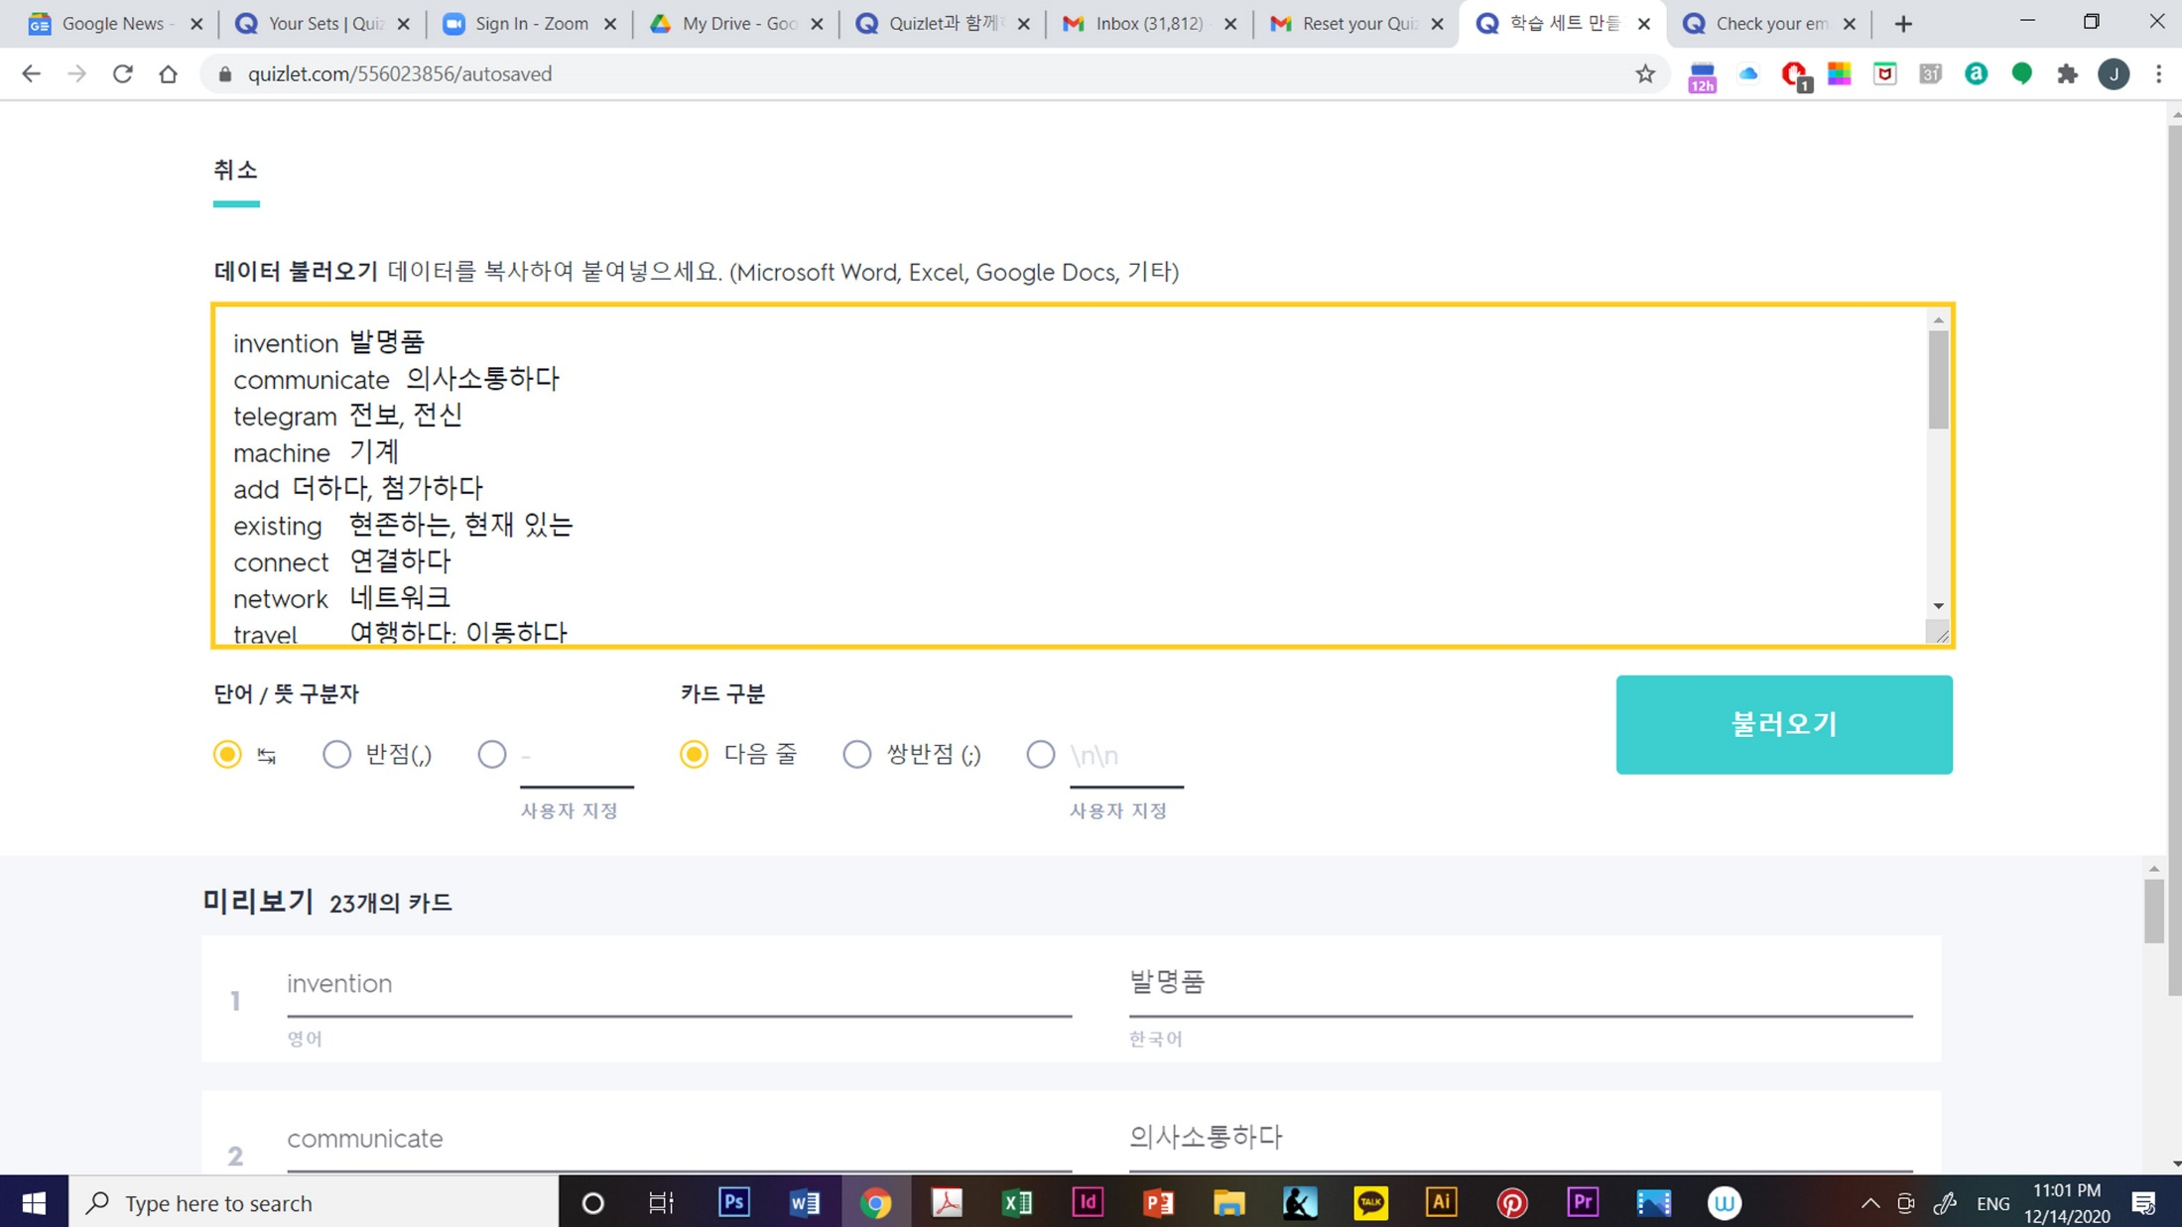
**교사용 교재에서 제공되는 단어와 뜻 워드나 엑셀파일에서 복사해서
붙이기**

Slide 19
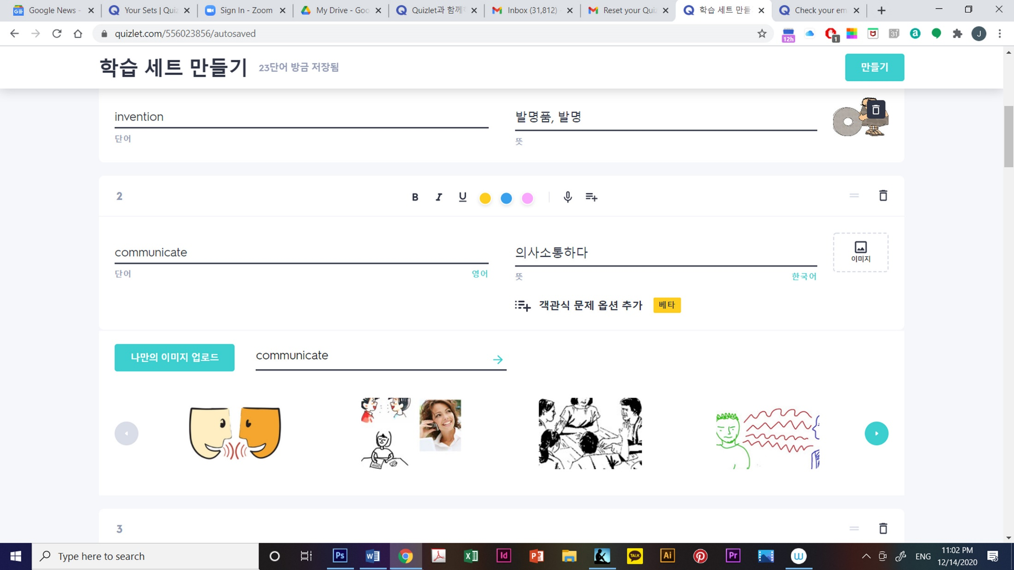

Slide 20
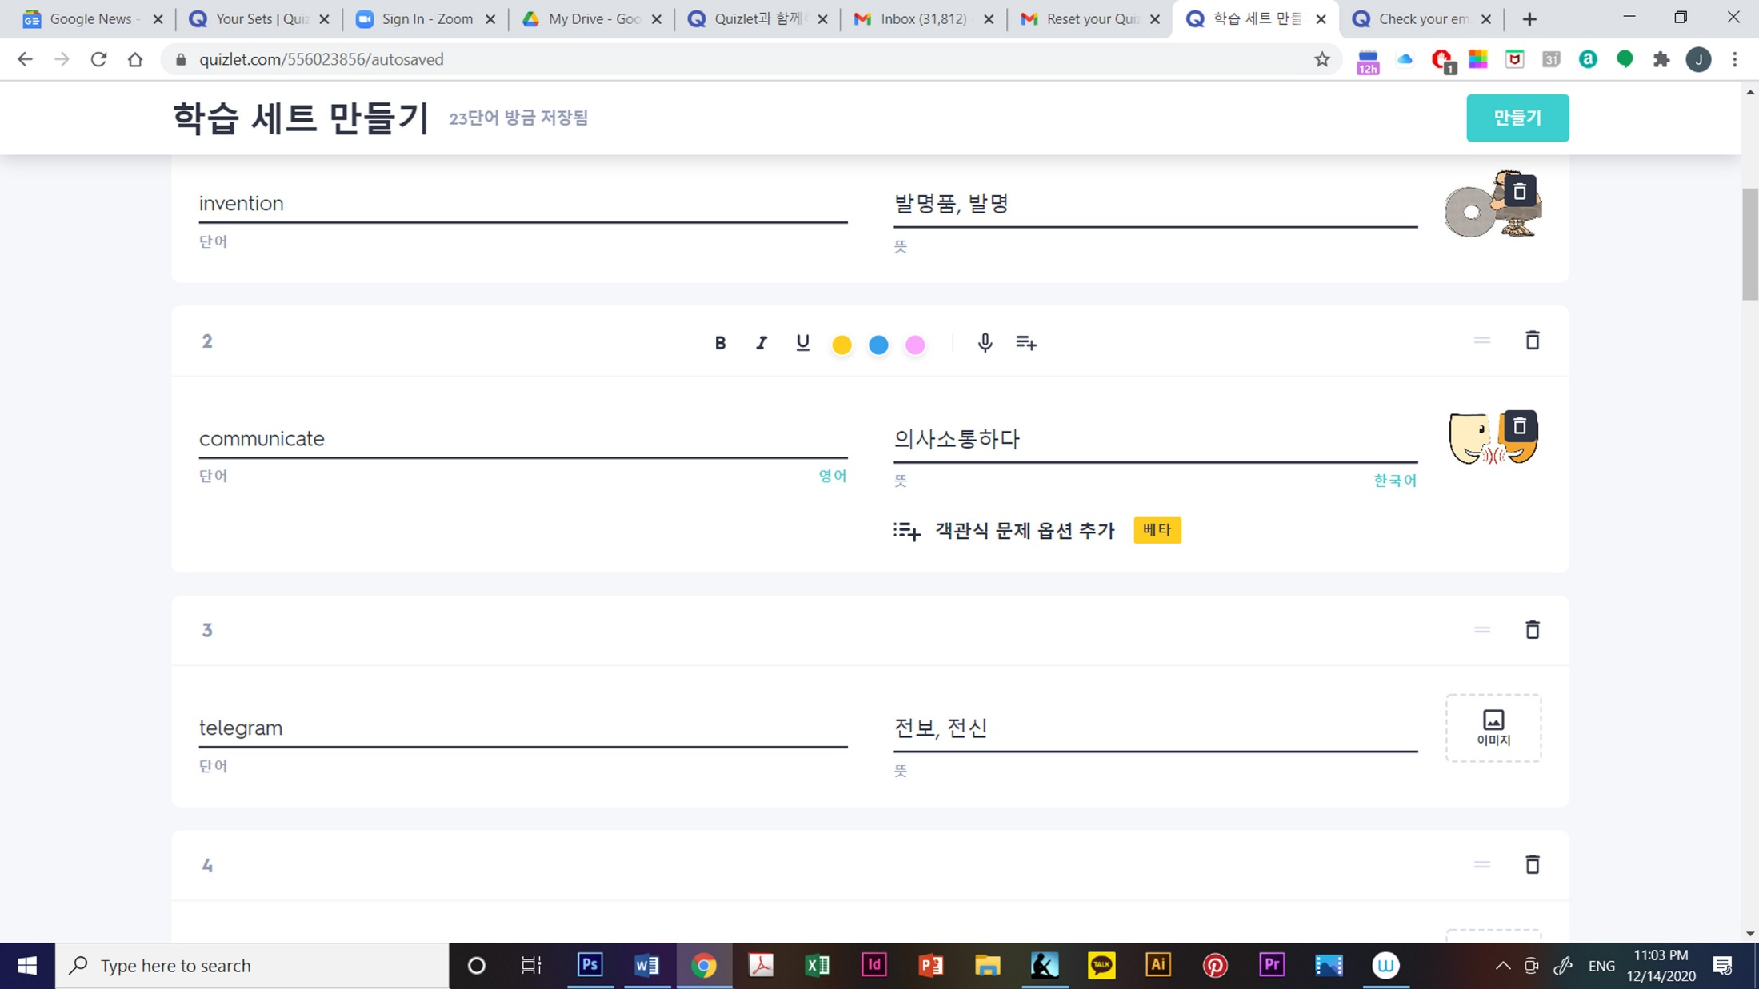

Slide 21
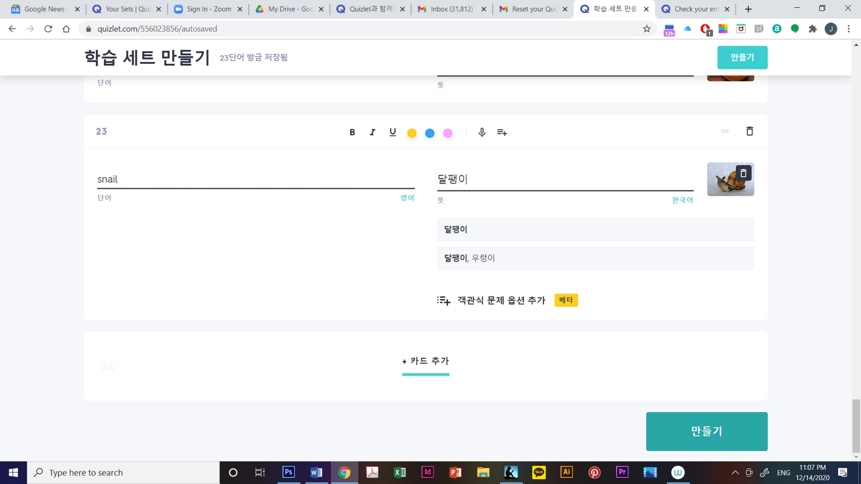
학습세트 완료 후 확인 버튼으로 저장

Slide 22
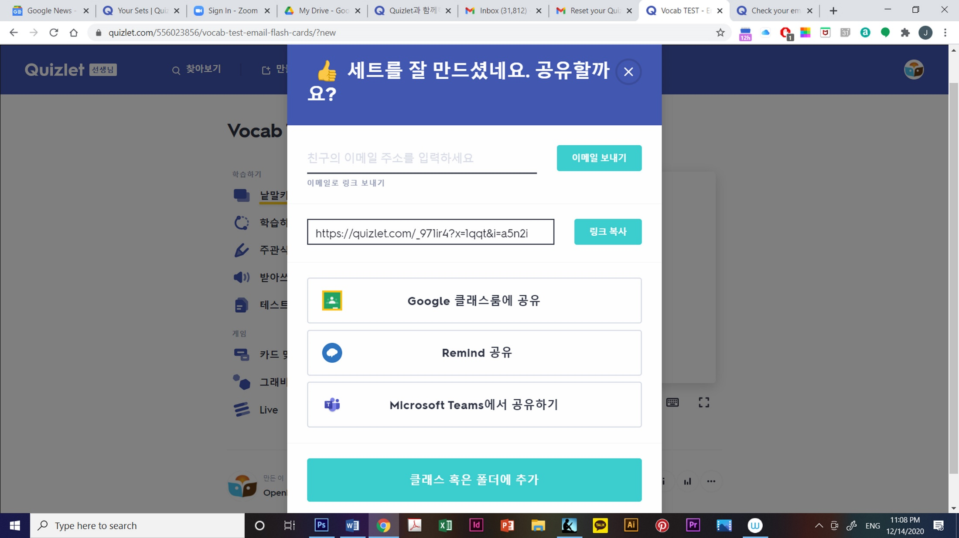

Slide 23
**학습세트를 폴더 안에 넣는 과정**

Slide 25
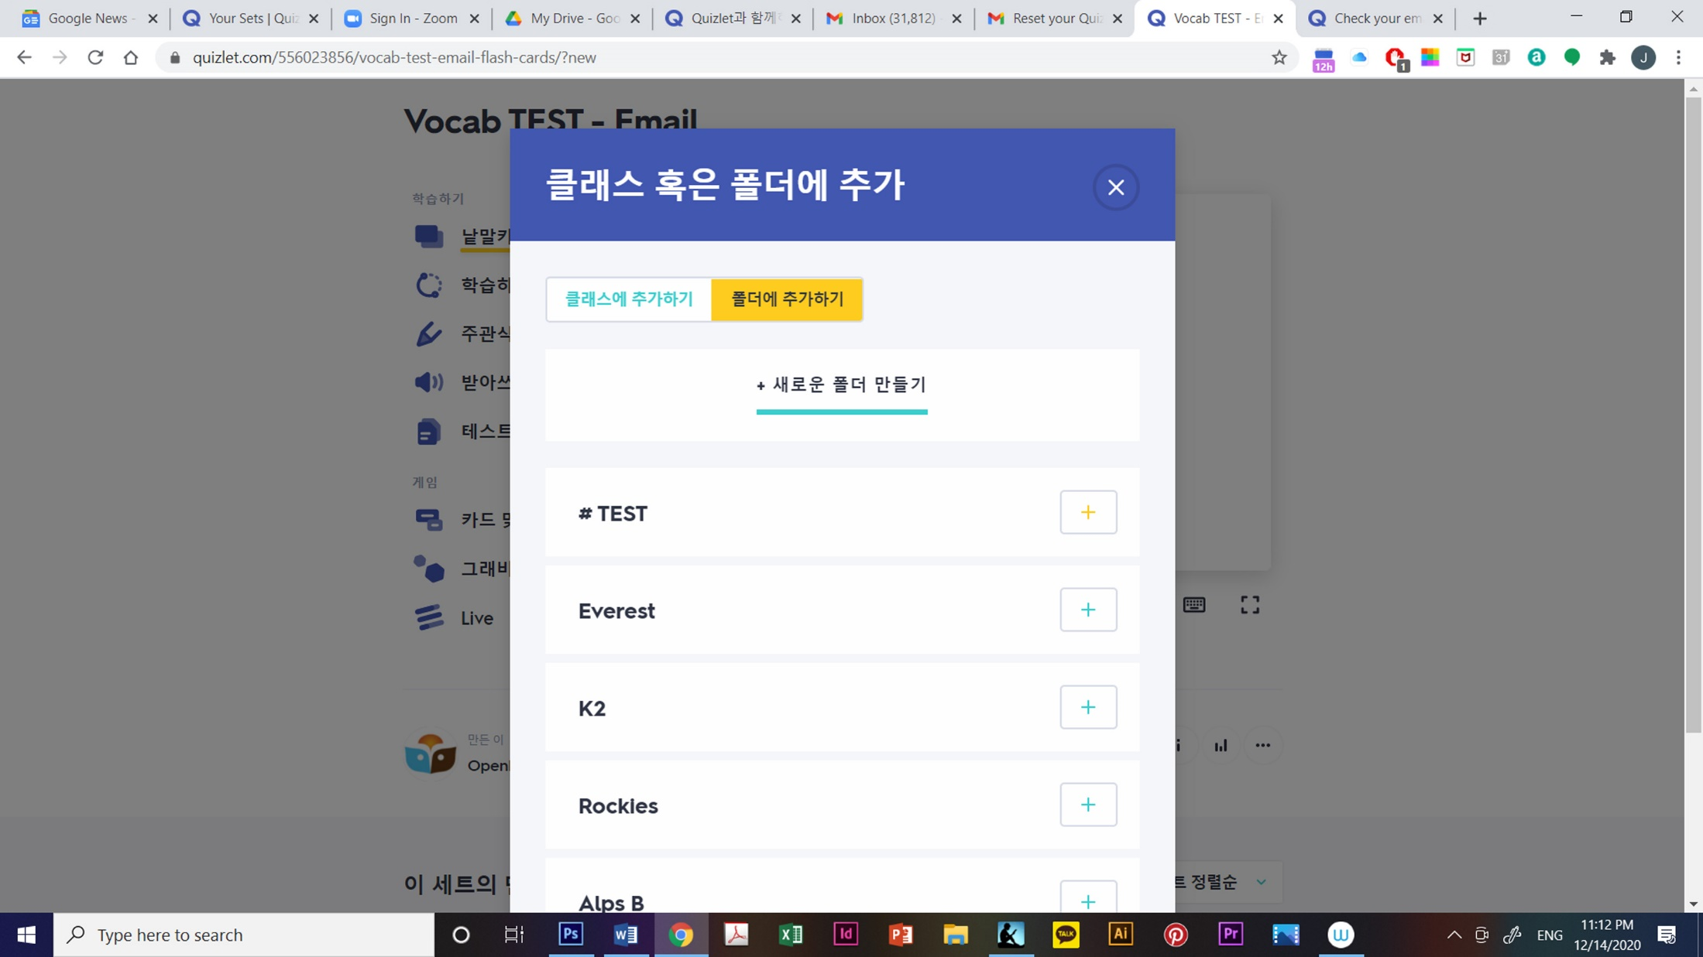
**처음에 만든
# TEST 폴더 안에
넣어서 정리**

Slide 26
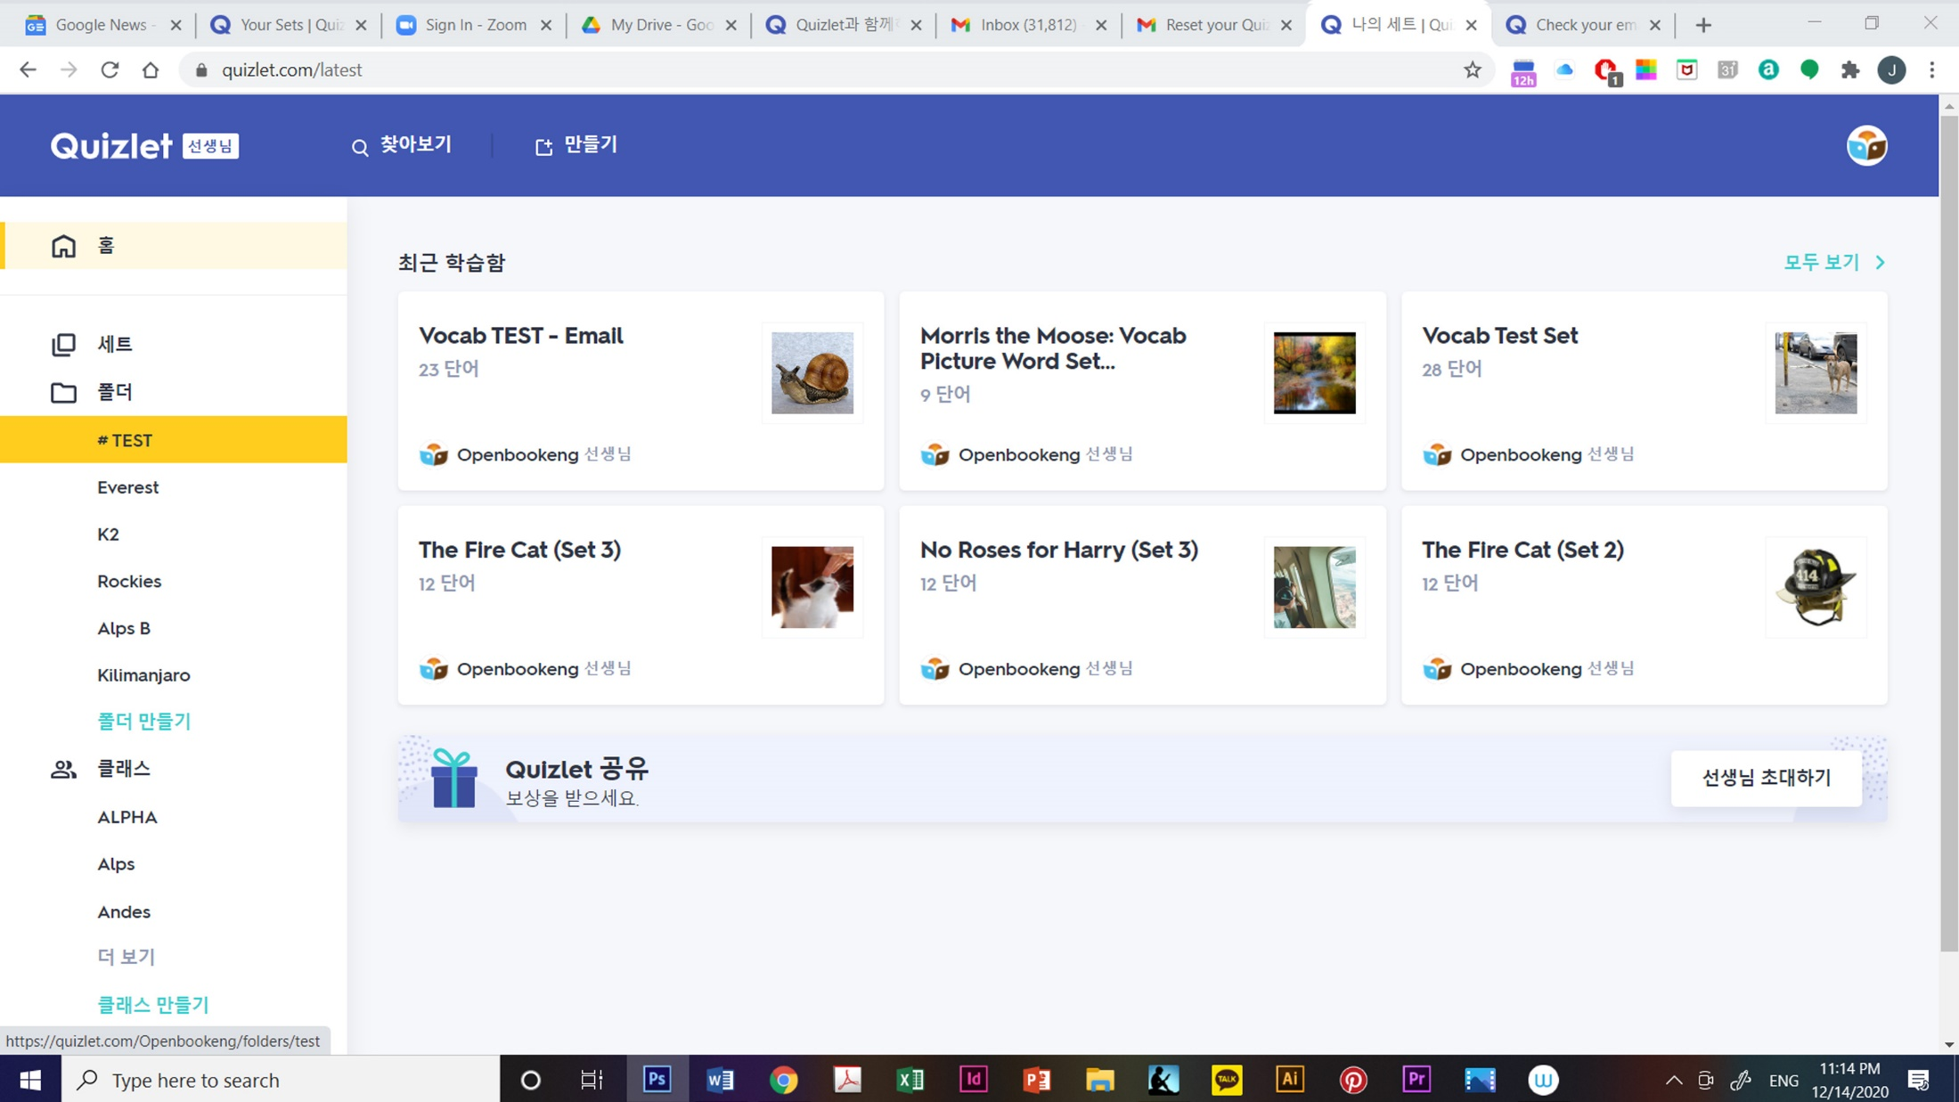
**# TEST 폴더
클릭해서
들어있나 확인**

Slide 27
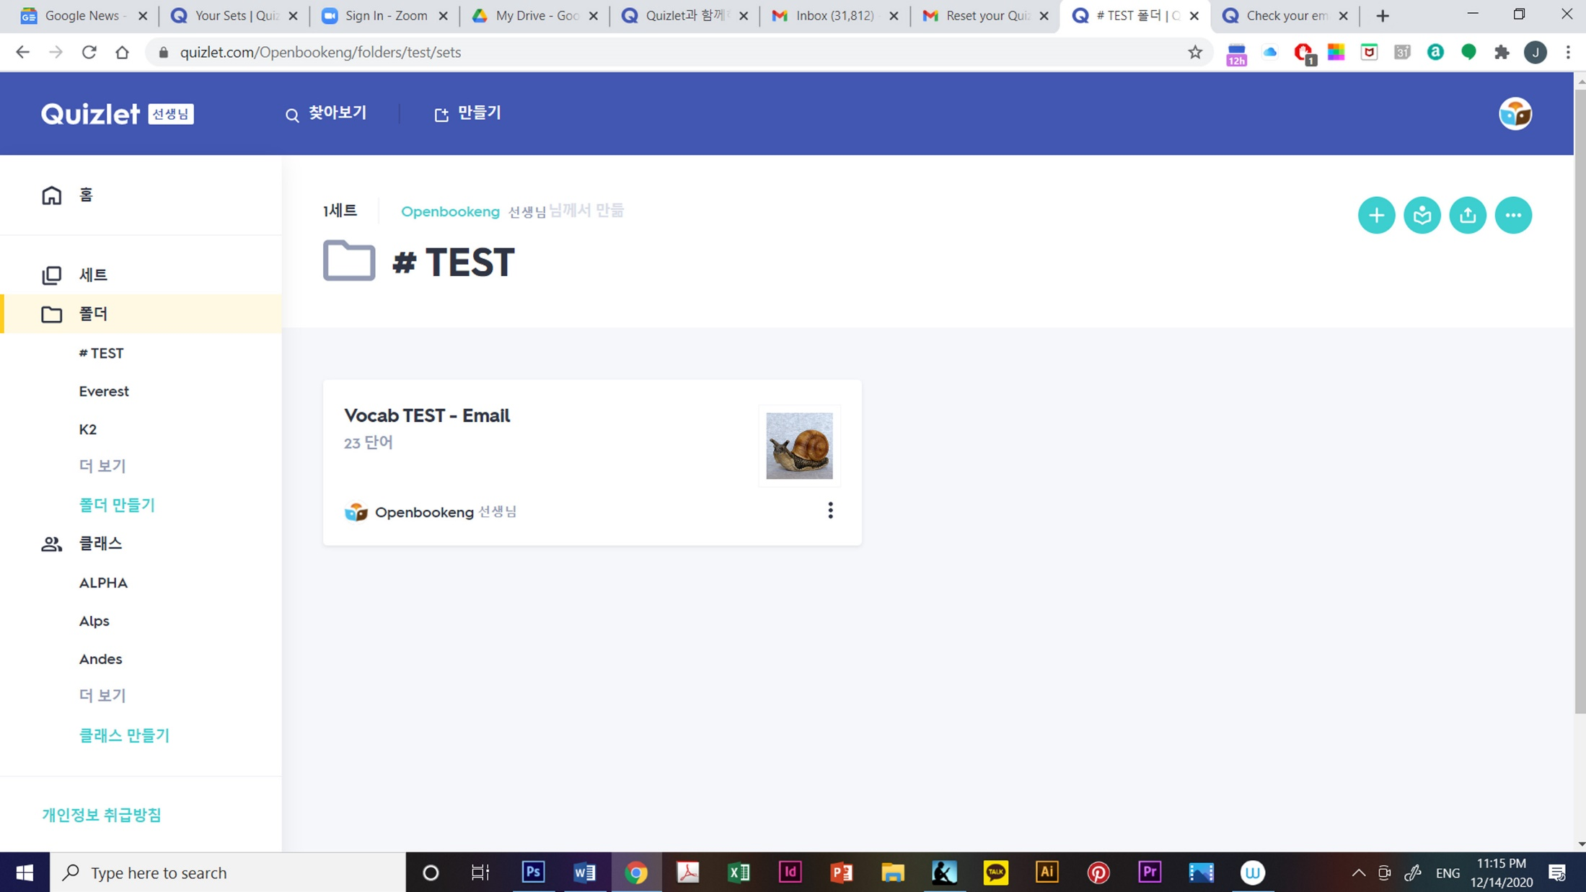

Slide 29
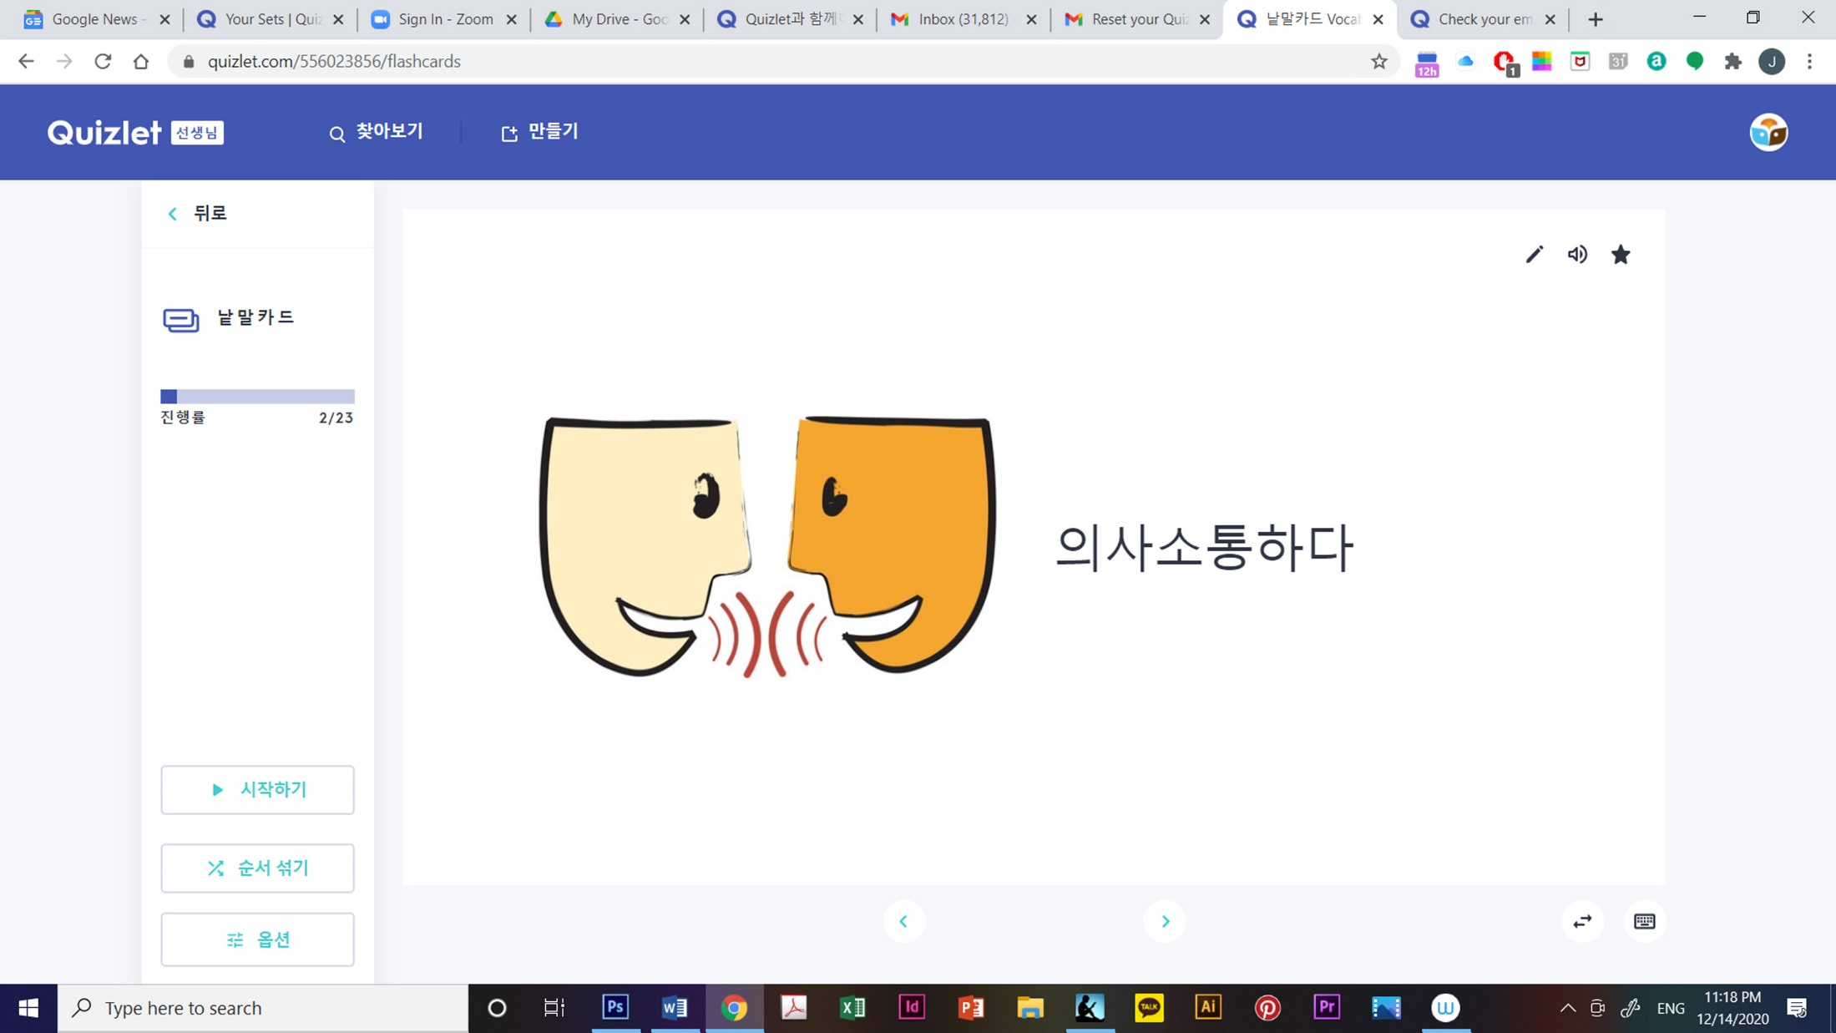
**학습카드 위에 클릭하면
단어 – 뜻/그림 순서로
클릭할 때마다 순환**

Slide 30
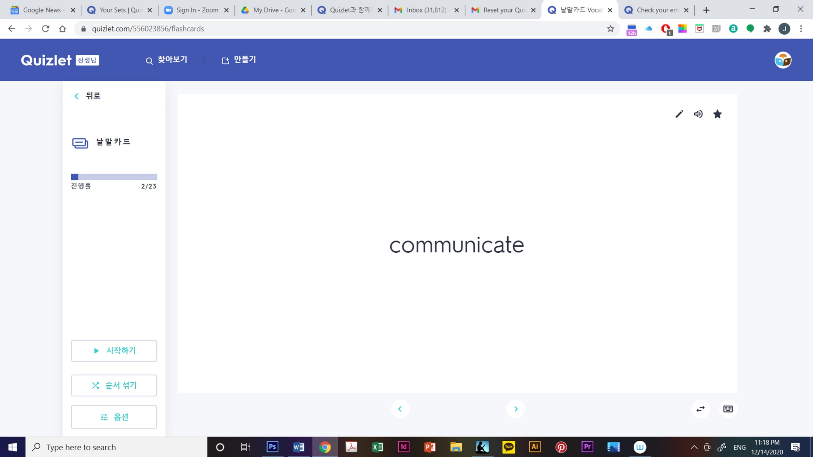

Slide 32
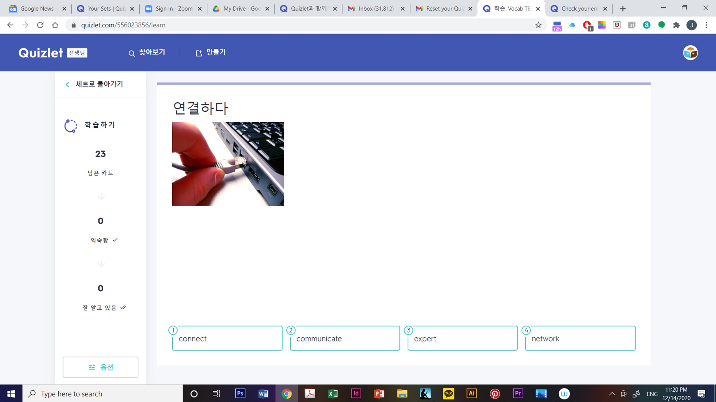

Slide 33
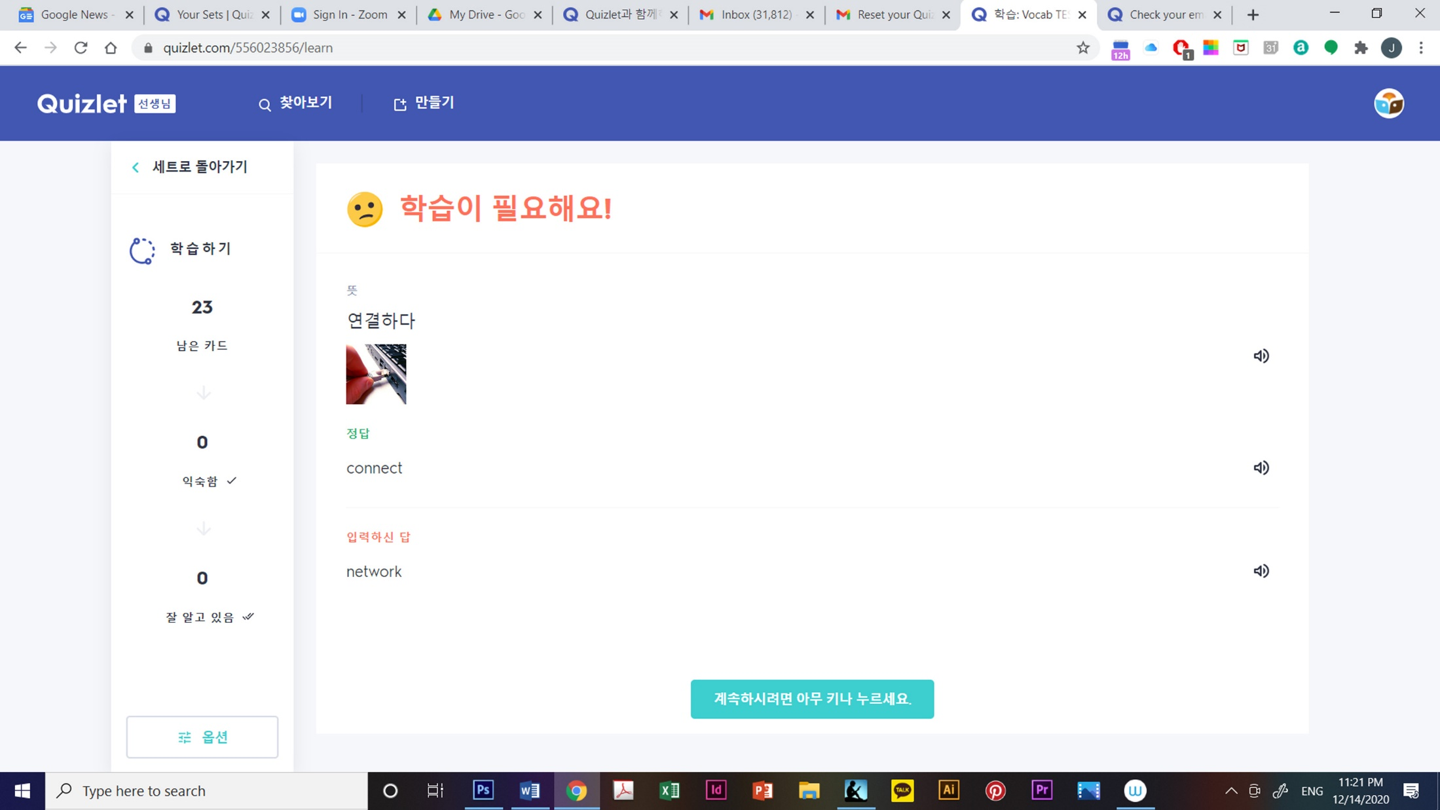

Slide 35
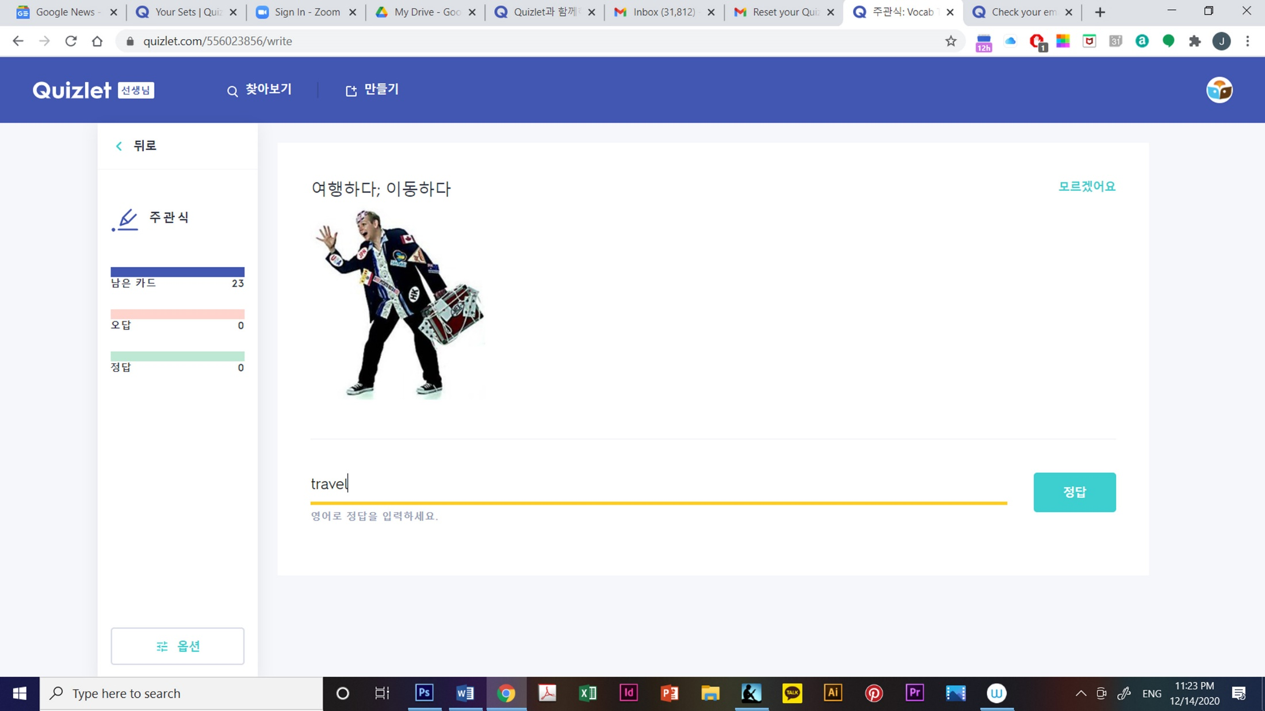
**임의적으로 영어나 한국어 단어가
나와서 그에 맞는 철자 연습 **

Slide 37
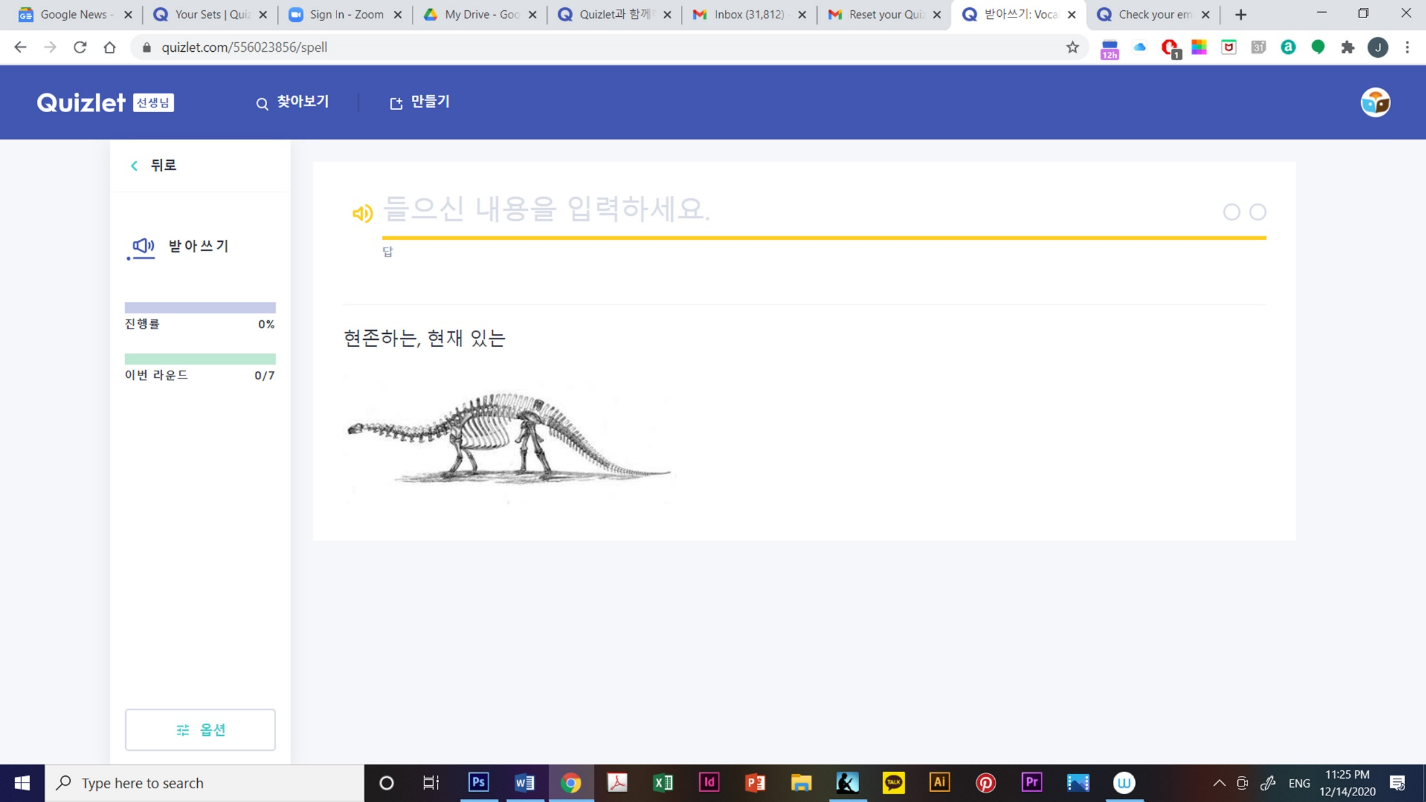

Slide 39
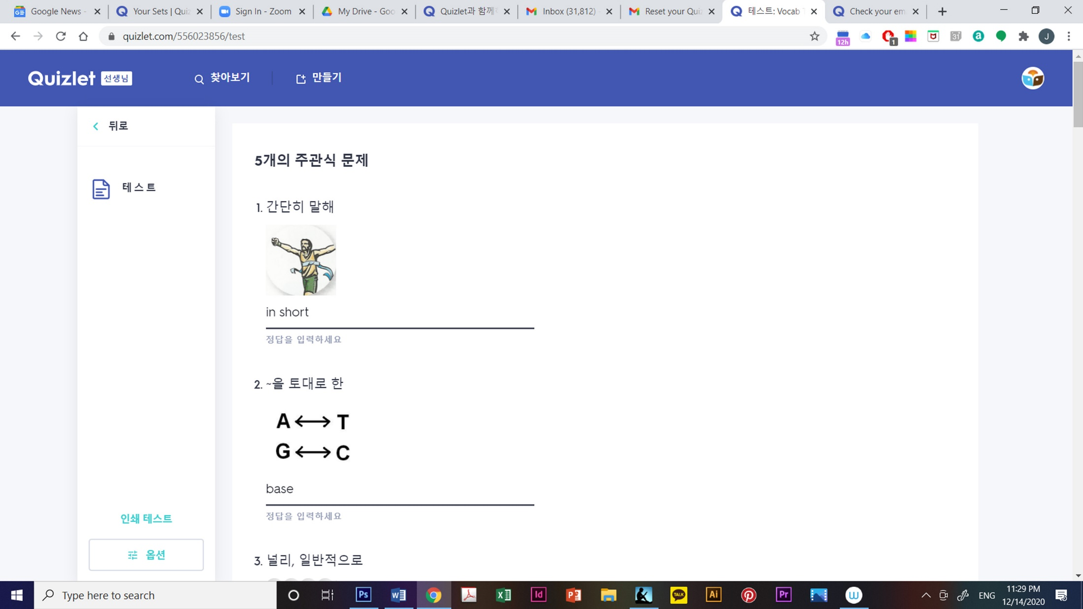

Slide 40
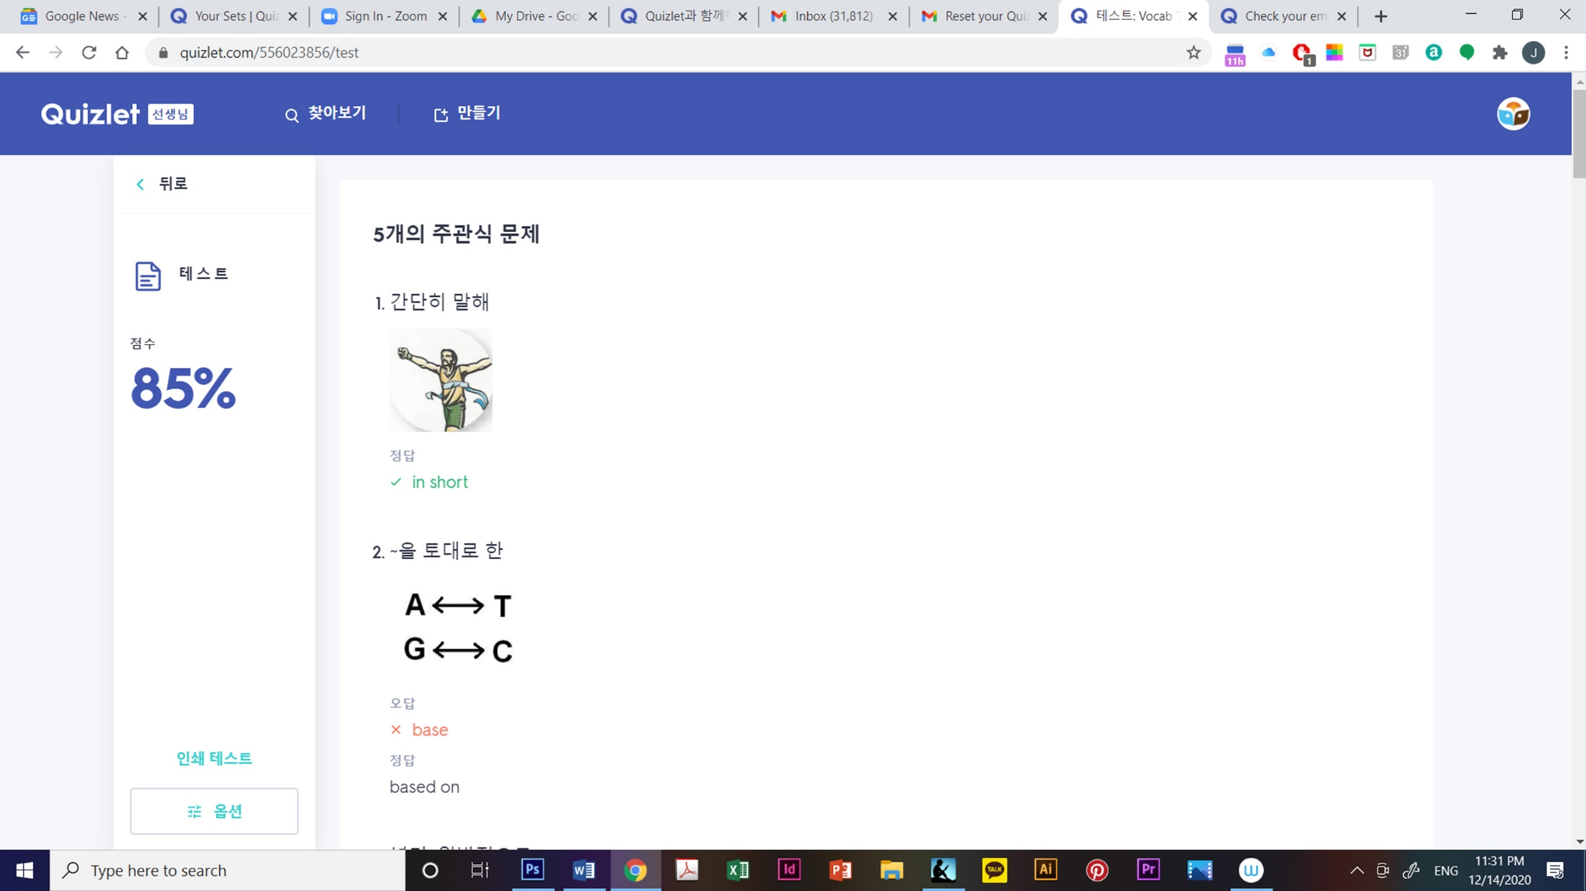

Slide 41
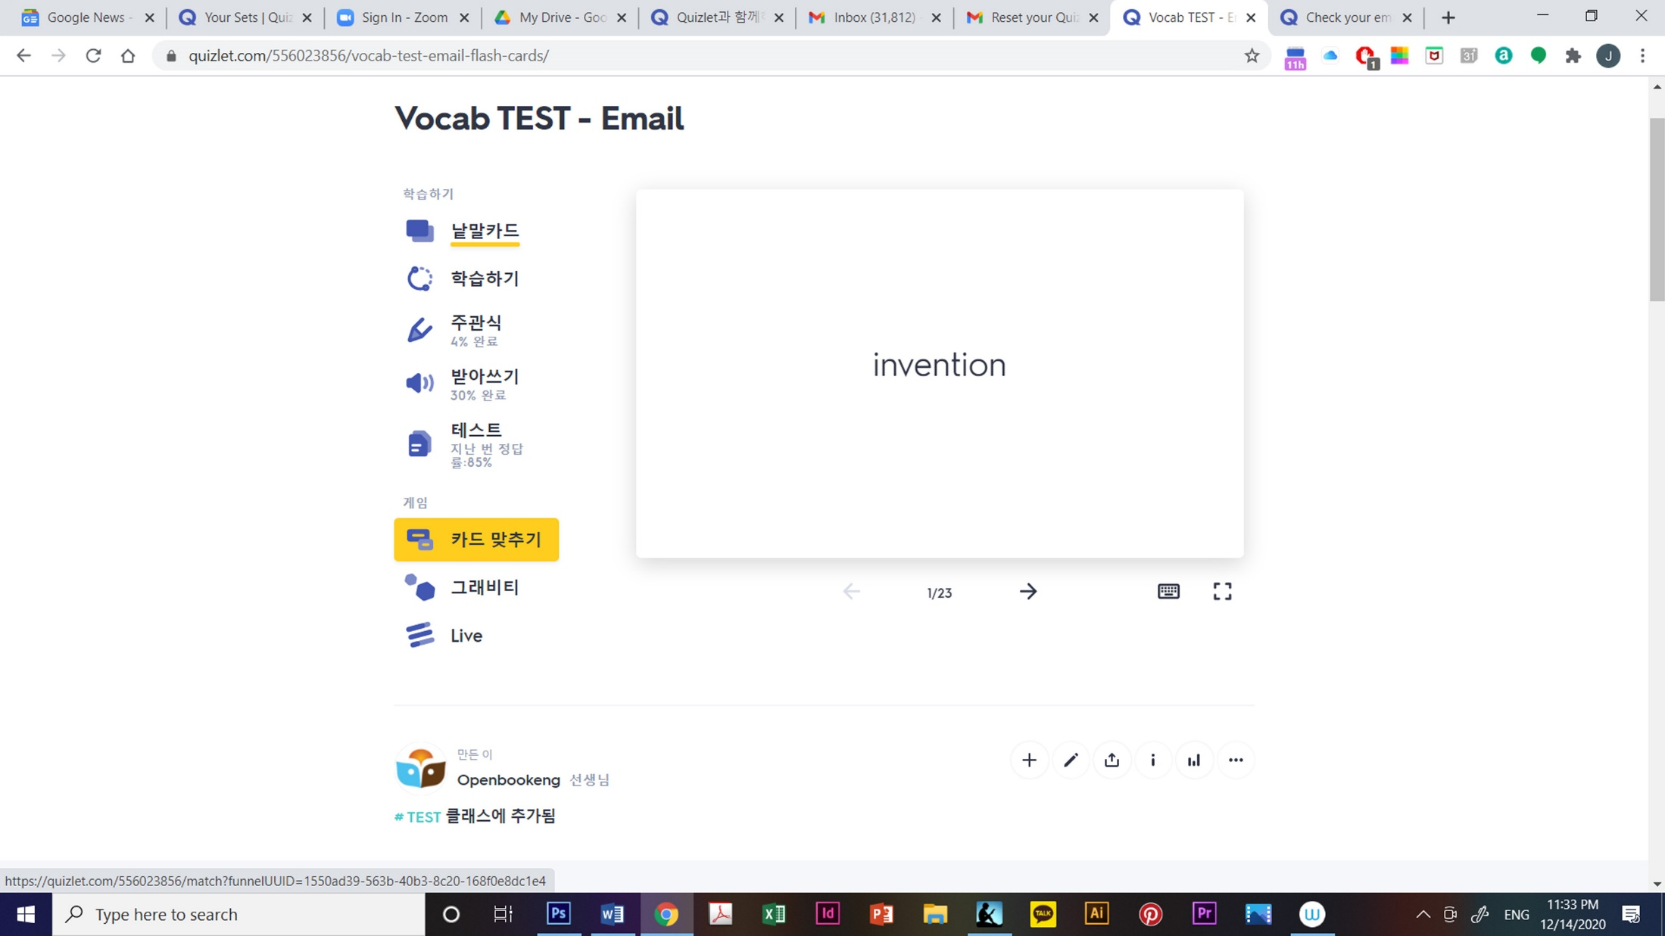

Slide 42
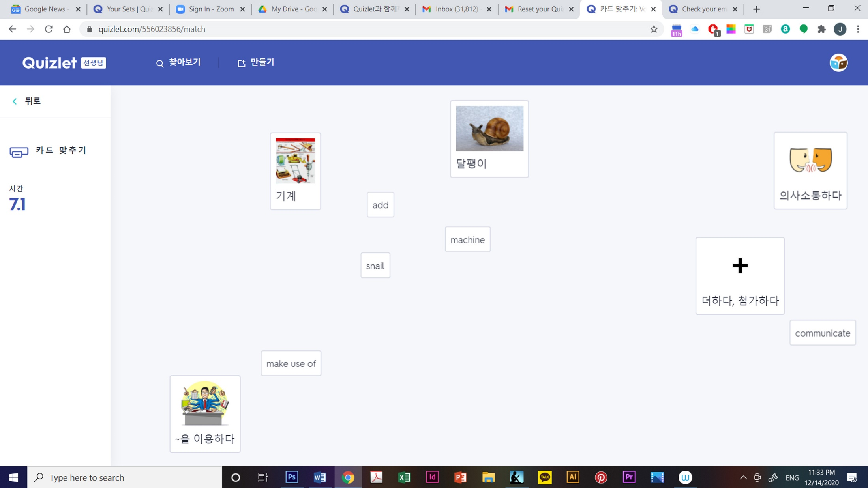
** 같은 세트의
이 활동을 하는
학생들의 시간이
기록되어 서로
비교/경쟁 가능 **

Slide 43
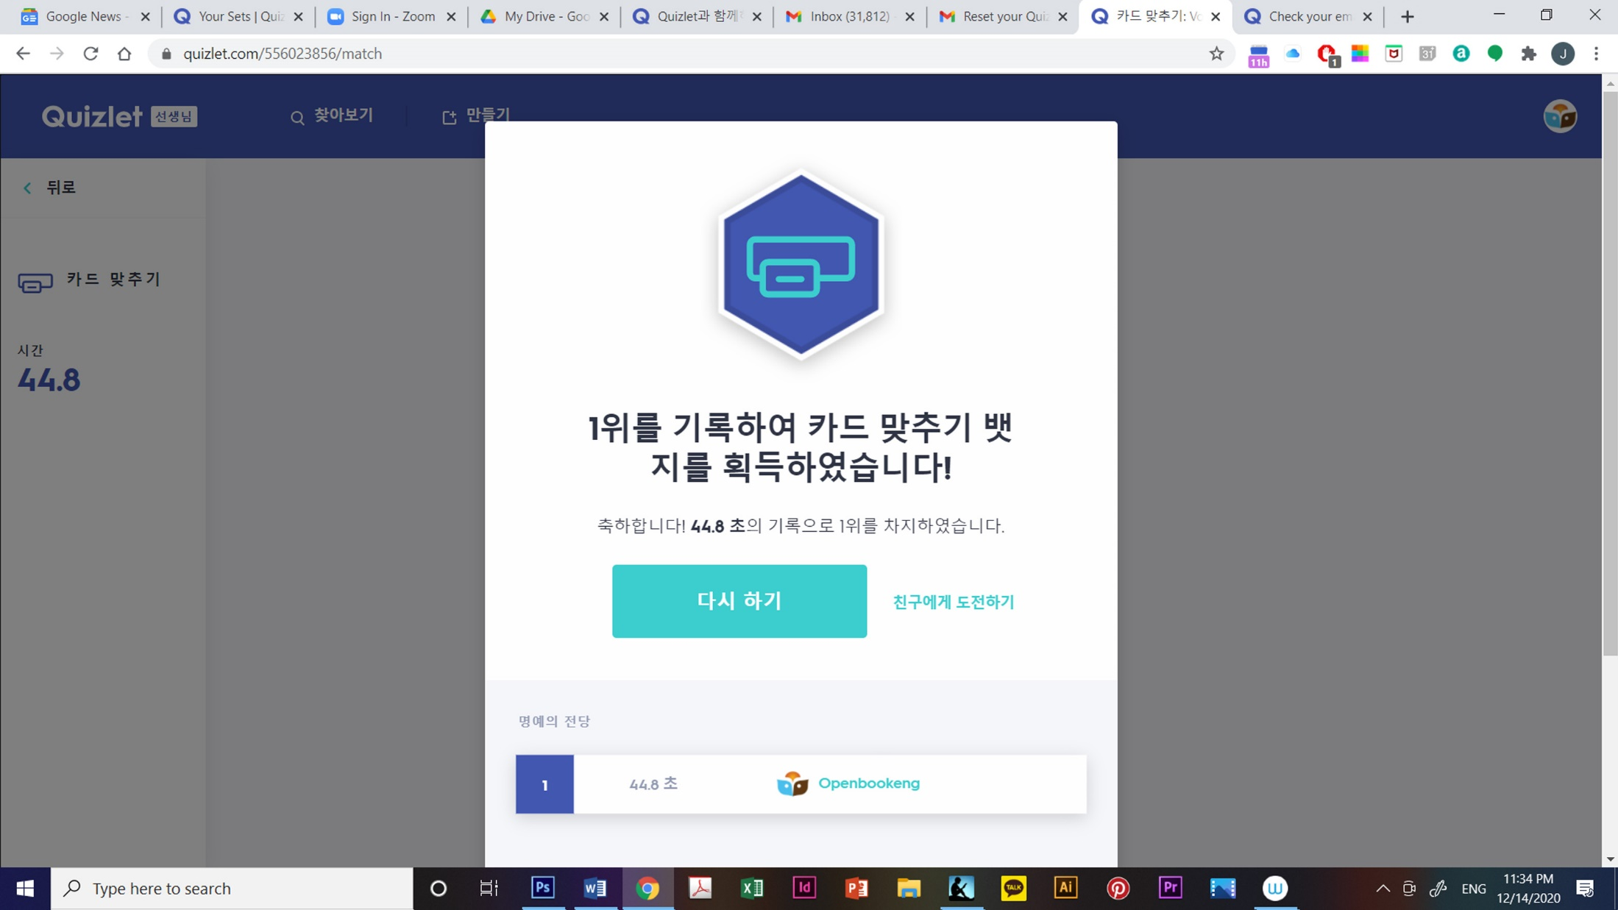

Slide 44
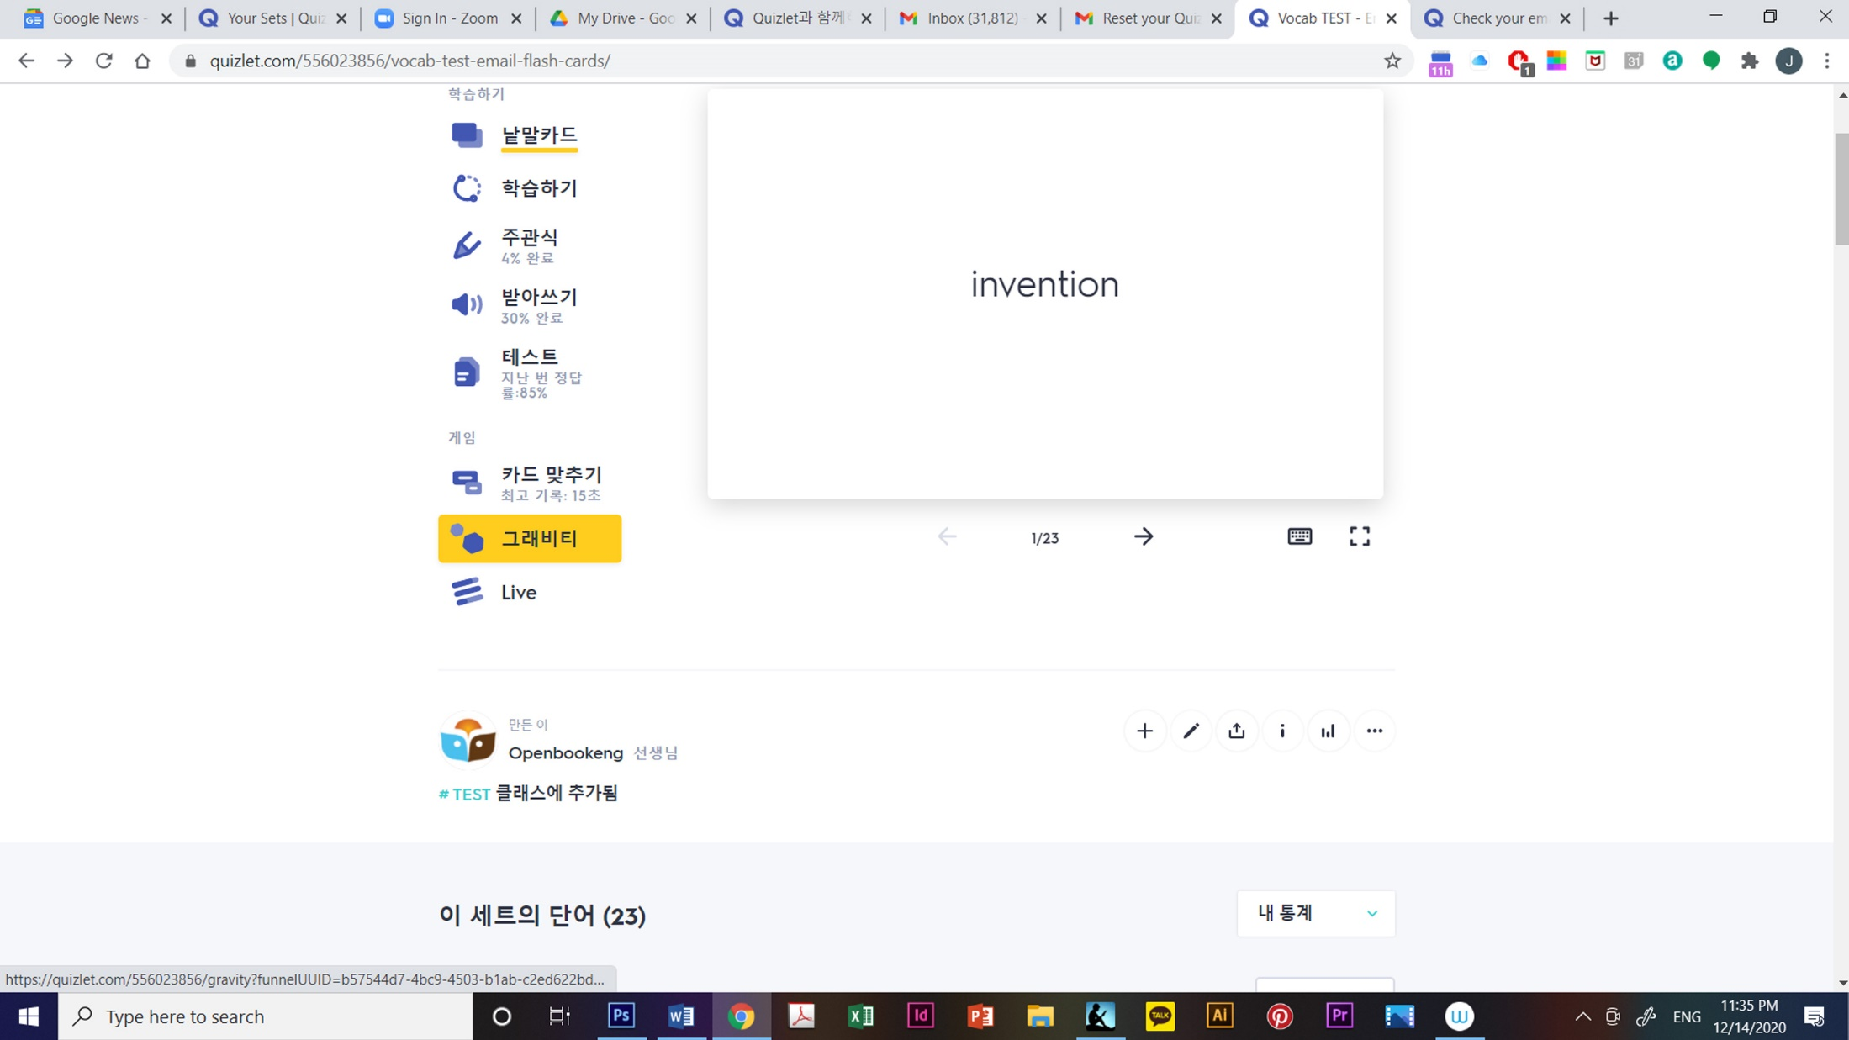

Slide 45
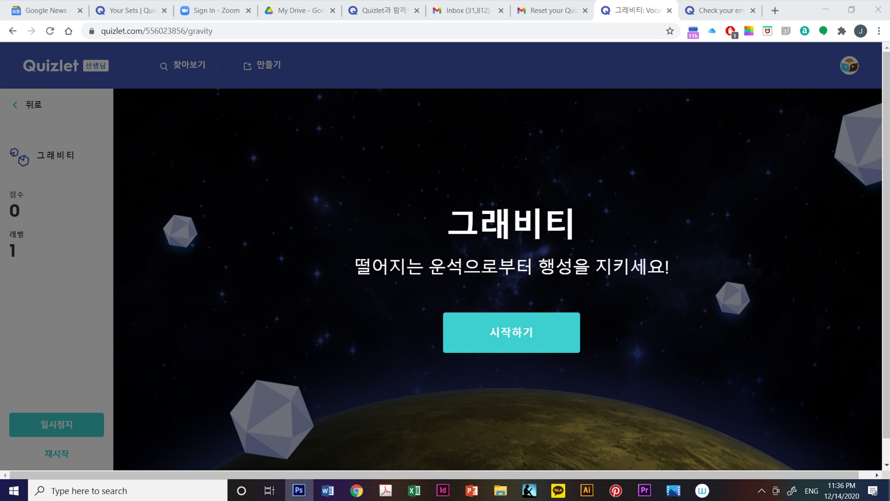

Slide 46
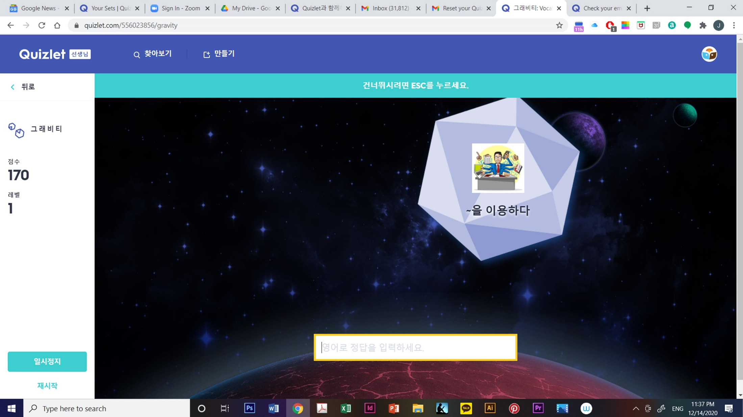

Slide 47
**라이브는 실시간
게임으로 유료
서비스**

Slide 48
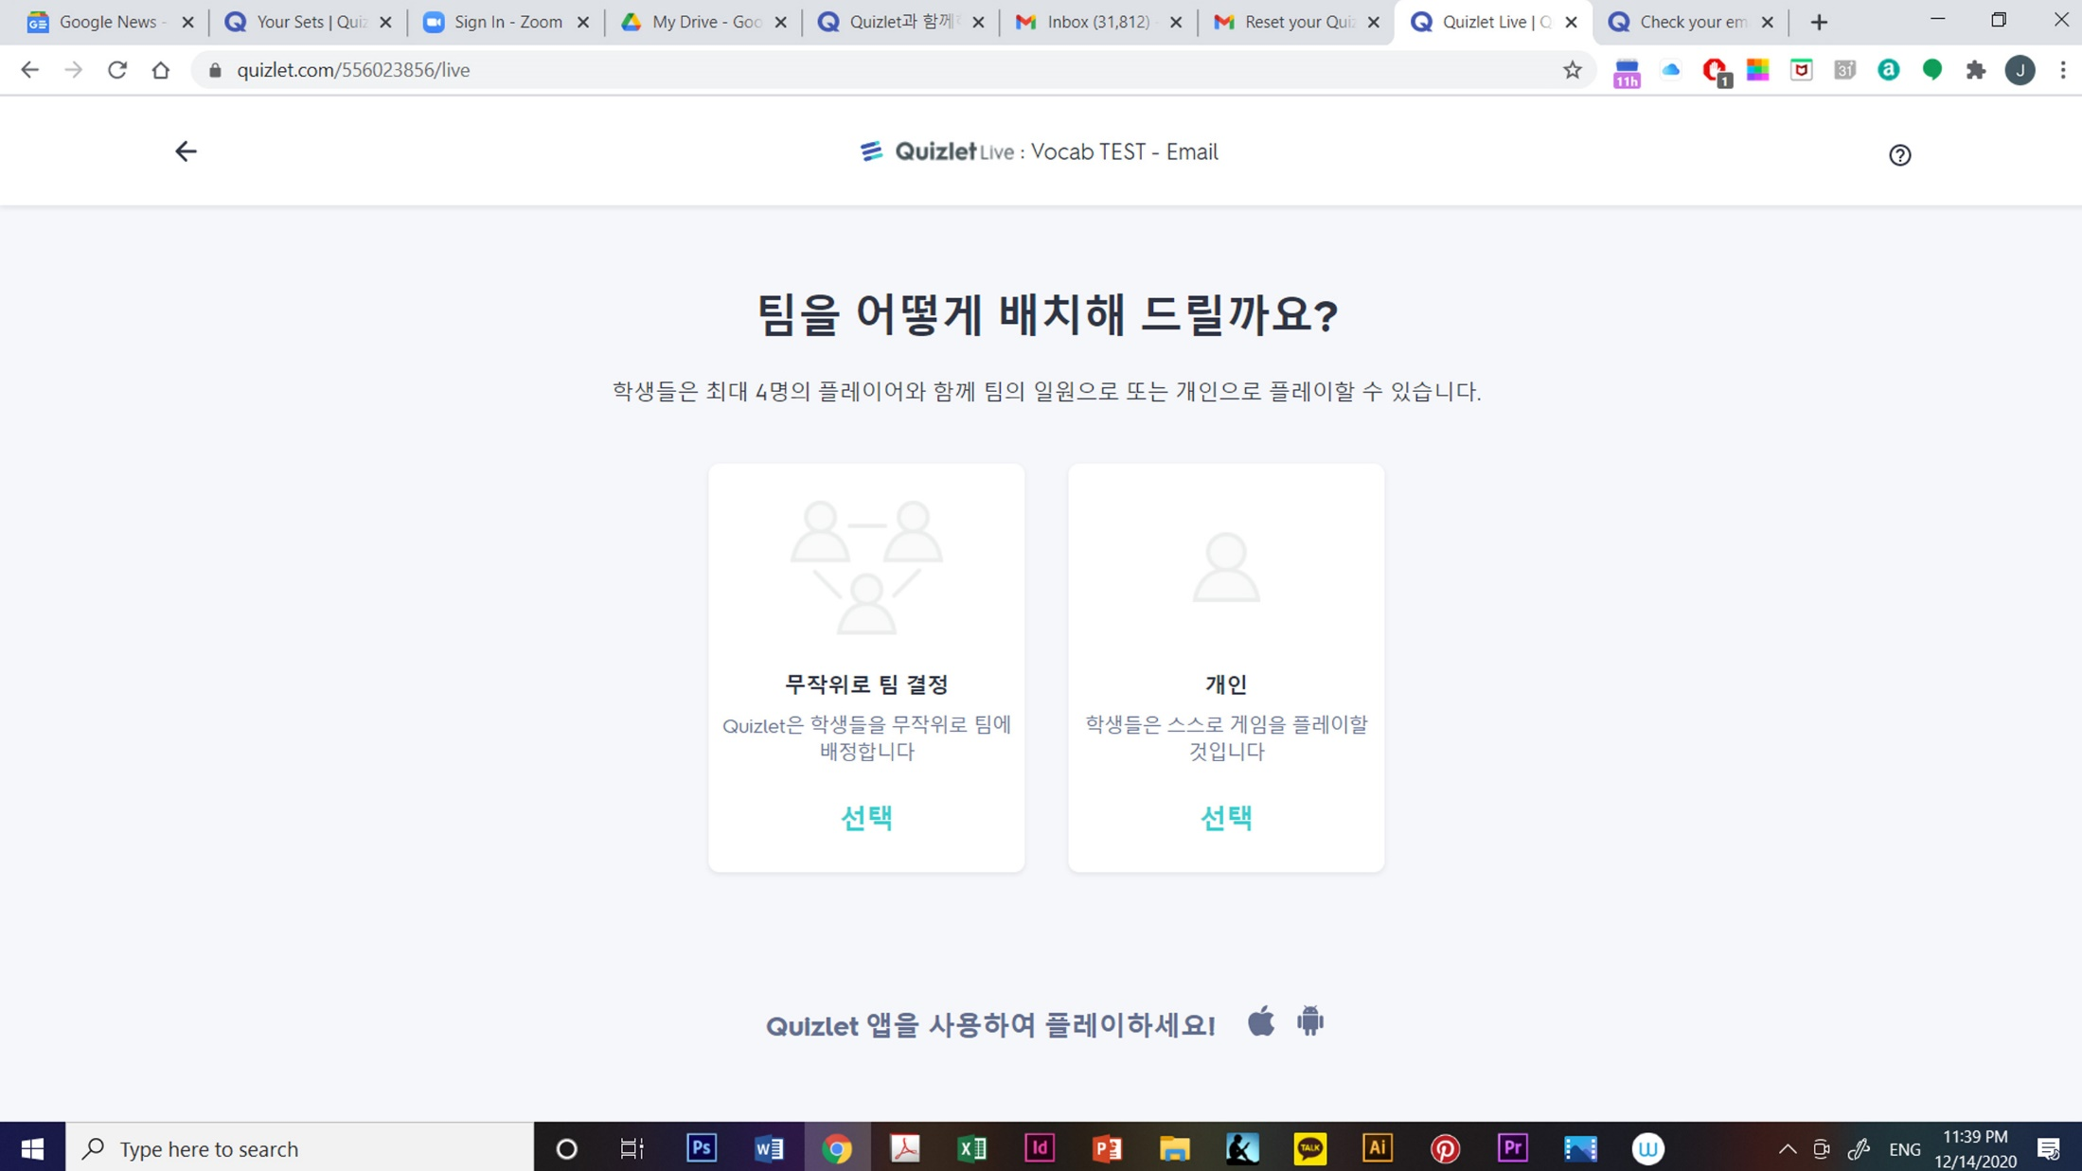

Slide 49
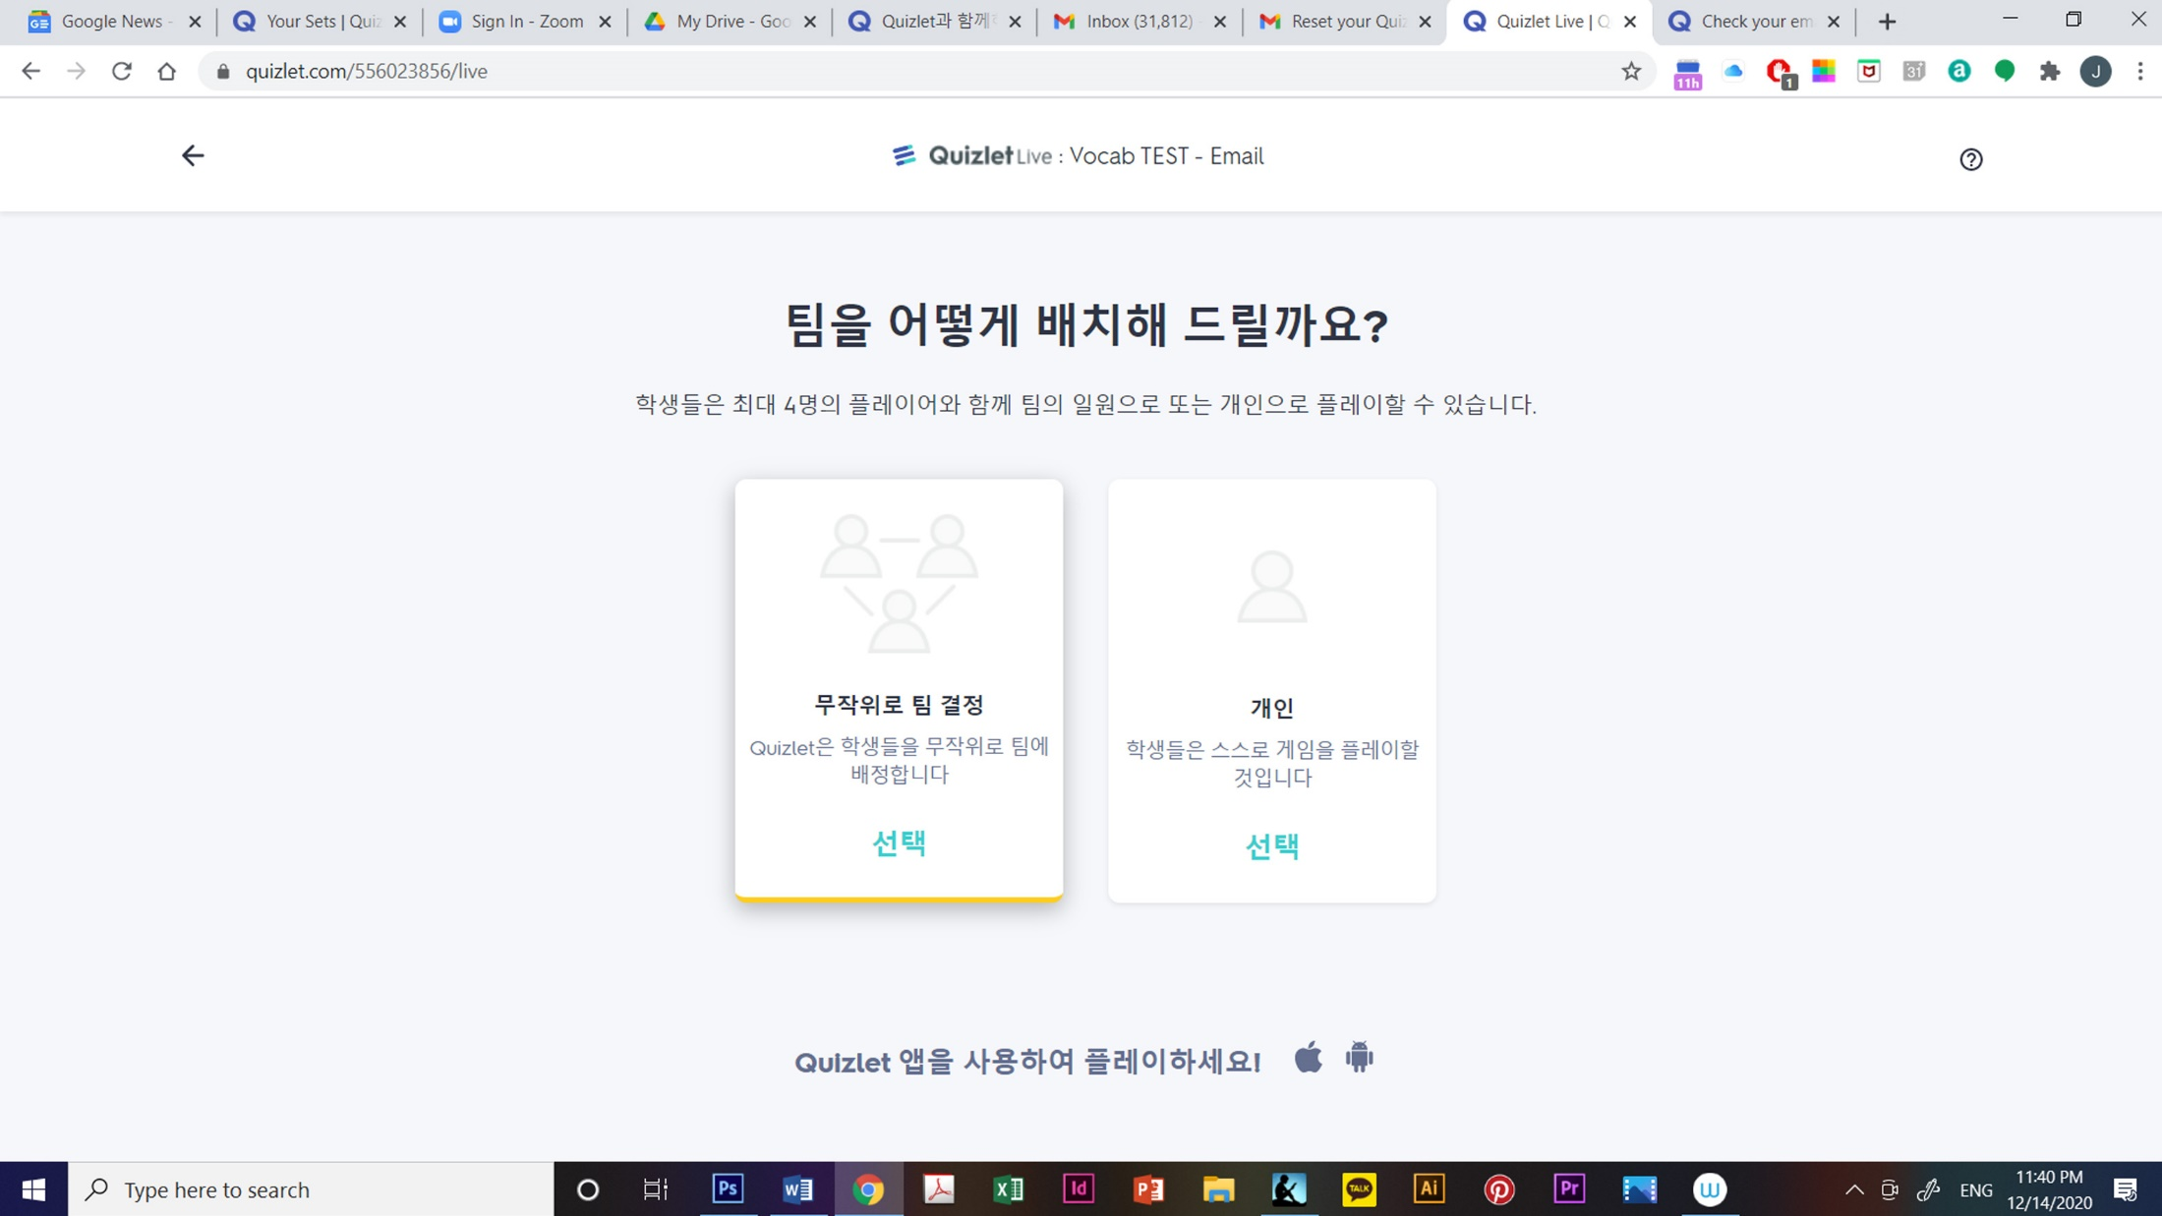

Slide 50
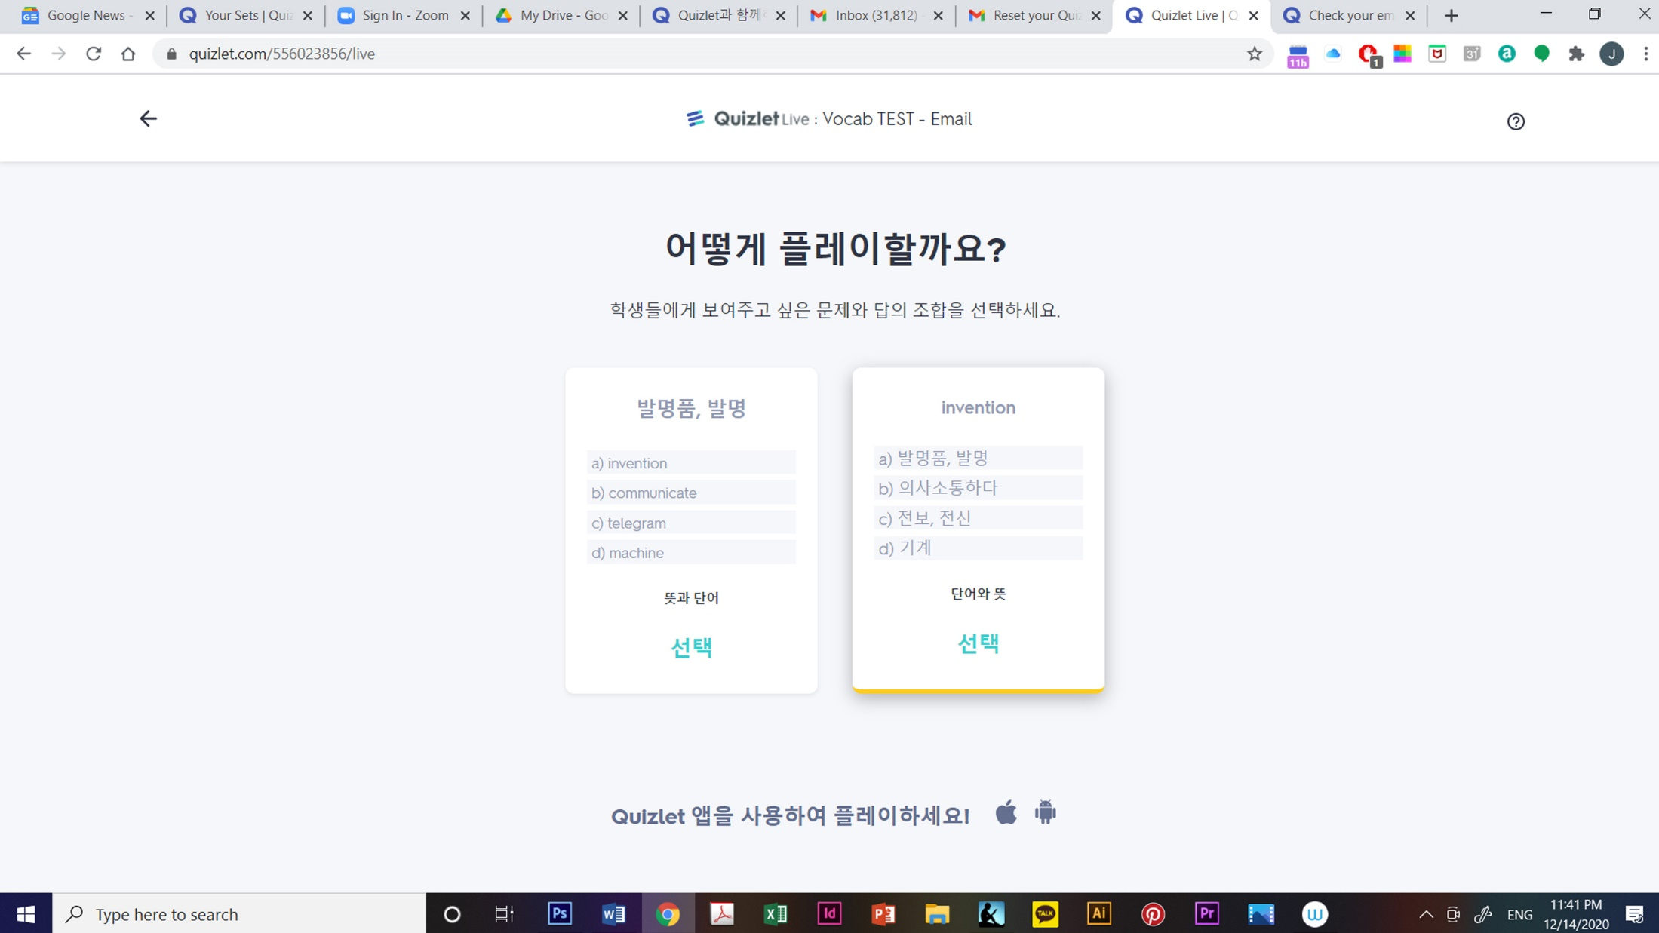

Slide 51
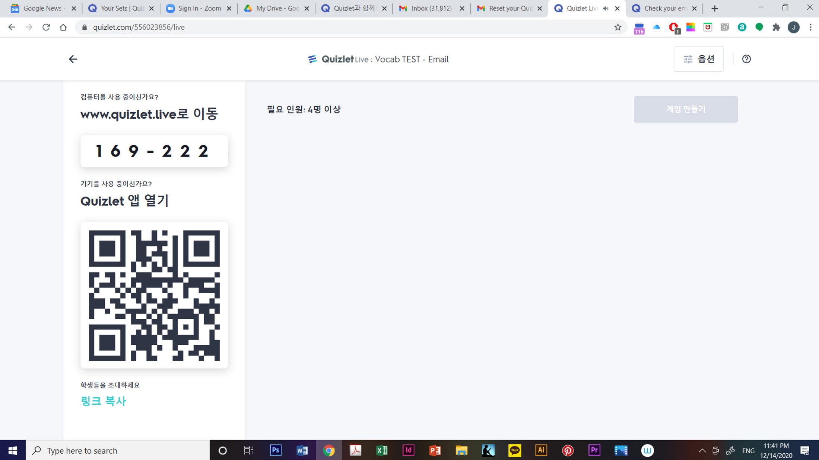
**위 사이트로 이동 후에 코드 또는 QR 코드 입력해서 게임시작**

